Slide 1
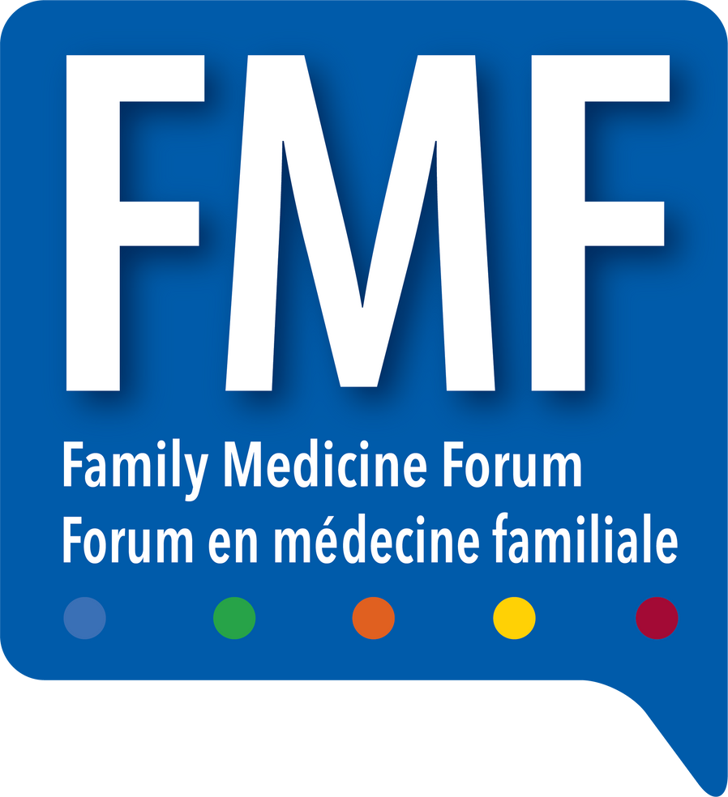


Surtraitement en pédiatrie: discriminer la normalité de l'état pathologique
Présentée par Dre Caroline Laberge

Slide 2
Divulgation de la conférencière
Divulgation de soutien financier
Dre Caroline Laberge
Lien avec les commanditaires
Toute relation financière directe, y compris la réception d’honoraires : aucun
La participation à des conseils consultatifs ou des services de conférenciers : aucun
Brevets de médicaments ou de dispositifs médicaux : aucun
Ce programme de formation n’a pas reçu de soutien financier.

Slide 3
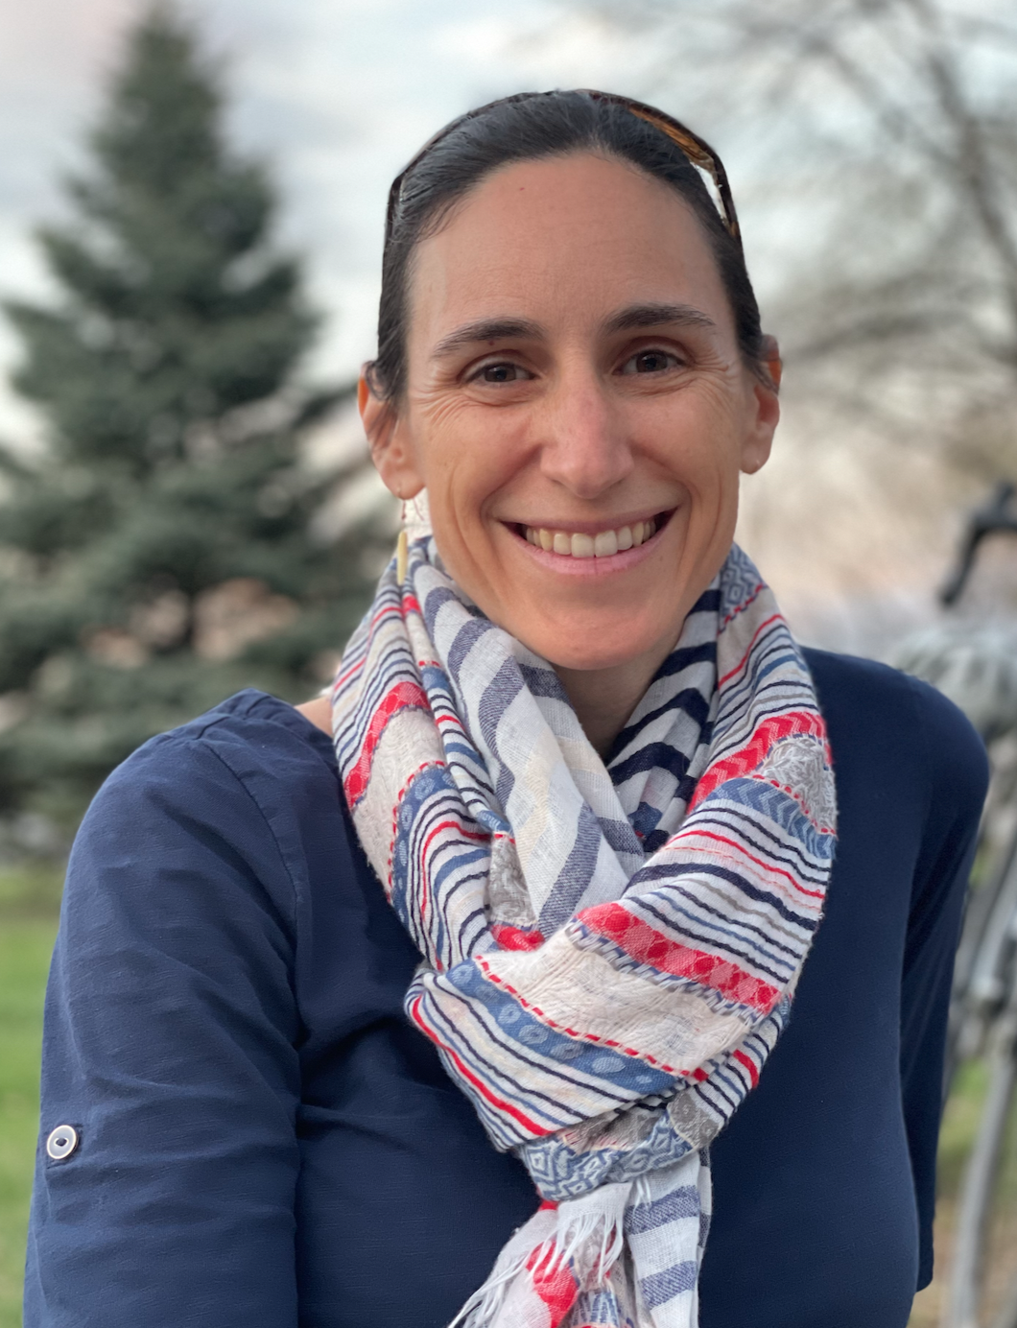
Dre Caroline Laberge
Professeur agrégée de clinique à l’Université Laval, GMFU Laurier
Présidente du CQMF de 2019 à 2022
  Présidente du groupe de travail sur l’environnement
  Membre du comité sur les meilleures pratiques, formatrice de l’atelier « Pour une Pratique Éclairée »
Membre du collectif « Prescri-Nature »
Mentor dans le créneau de Lifestyle Medicine, Université Laval

Slide 4
Objectifs
Identifier les présentations cliniques en pédiatrie à risque de surdiagnostic
Éviter les traitements prescrits chez les enfants pour lesquels les données probantes ne démontrent pas une balance risques/bénéfices favorable
Communiquer avec les parents en utilisant des termes freinant la surmédicalisation

Slide 5

Pré test #1: Les parents de Benjamin vous consultent suite à plusieurs épisodes d’otites dans les derniers mois. Que pouvez-vous leur conseiller par rapport aux tubes transtypaniques?
Photo tirée de Pinterest
Leur utilisation est prouvée pour l’amélioration à long terme de l’audition, en cas d’otite séreuse persistante (plus de 3 mois)
Indiqué si 4 épisodes d’OMA dans la dernière année, dont un dans les derniers 6 mois, si l’enfant ne présente pas d’effusion au moment de l’évaluation
On devrait prendre une décision partagée avec les parents concernant l’utilisation de TTT en pédiatrie
Lors d’une otorrhée chez un jeune patient porteur de TTT, il est important de traiter à la fois avec des gouttes et un antibiotique per os
Notes:
Faux
Faux
Vrai
Faux

Slide 6

Pré test #2: Concernant la vitamine D, quelle affirmation est vraie?
Les suppléments de vitamine D ont prouvé leur effet sur la densité minérale osseuse et la prévention des infections.
Le soleil est la meilleure source de vitamine D
Il faut s’exposer au moins 2h par jour au soleil pour que notre peau en produise une quantité suffisante

Slide 7
Plan de la présentation
Thème 1 : Le surtraitement
    Exemple des tubes transtympaniques (TTT)
Thème 2: la médicalisation d’un phénomène physiologique
    Exemple du RGO
Thème 3: Les enjeux des recommandations strictes
    Exemple du dodo sur le dos
Thème 4: Les failles dans les données probantes
    Exemple de la vitamine D

Slide 8
Thème 1: le surtraitement
L’exemple des tubes transtympaniques (TTT)

Slide 9
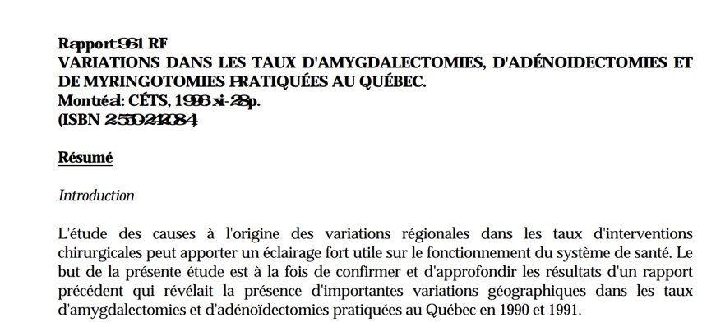

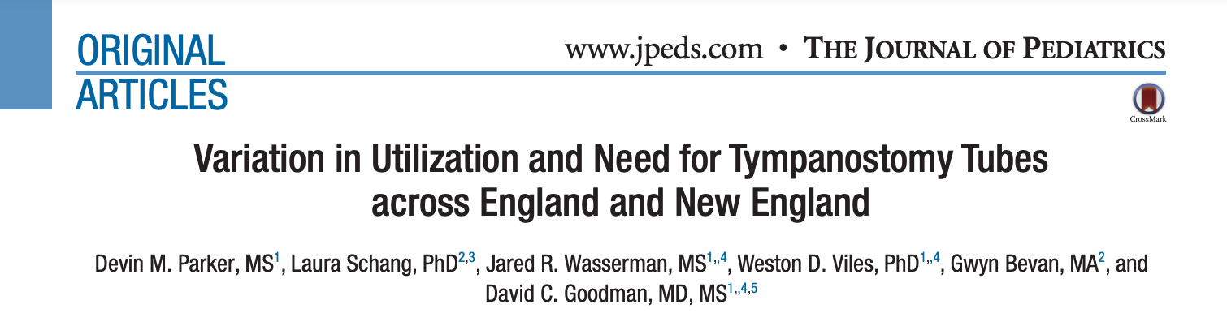
Y a t’il du surtraitement en TTT?
Une variation régionale devrait nous mettre la puce à l’oreille...
Notes:
La variation régionale peut être un indice de surutilisation de certaines méthodes thérapeutiques; l’INESSS a publié sur le sujet en 1996, autre étude faite en Angleterre et Nouvelle Angleterre en 2016 disponible sur PubMed (The Journal of Pediarics)
http://dx.doi.org10.1016/j.jpeds.2016.08.093
Using persistent OME and objective hearing loss as the best evidence-based assessment of likely benefit, this study provides indication of possible underuse in some areas of England and NNE, and possible overuse in other areas of NNE. However, these measures may overestimate the need for tympanostomy tubes insertion for 3 reasons. First, the evidence for long-term benefit of tympanostomy tubes is weak. Historically, tympanostomy tube insertion was considered appropriate to prevent recurrent episodes of acute otitis media or for hearing loss from OME.18,19 Although OME spontaneously resolves for most children, a proportion of them suffer from persistent effusion that may cause impaired hearing which, in some children, can affect educational performance, language development, and/or behavior.1,25 Tympanostomy tubes for OME have been shown to reduce OME and improve hearing, but longer-term benefits have been harder to detect,13,20-22 particularly with regard to improved language and cognitive development.13,19 Therefore, even guidelines-based assessments of overuse and underuse may overestimate the benefit from tympanostomy tubes.7
Taken together, the lack of evidence for long-term benefit, the unavailability of clinical trials for the most common indications, and the low level of appropriateness of tube insertions are deeply troubling and raise questions about current utilization patterns.
Cite this as: BMJ 2008;337:a1607 doi:10.1136/bmj.a1607
BMJ Overuse of TTT in NY
Conclusions: A significant majority of tympanostomy tube insertions in the largest and most populous metropolitan area in the United States were inappropriate according to the explicit criteria and not recommended according to both guidelines. Regardless of whether current practice represents a substantial overuse of surgery or the guidelines are overly restrictive, the persistent discrepancy between guidelines and practice cannot be good for children or for people interested in improving their health care.

Slide 10
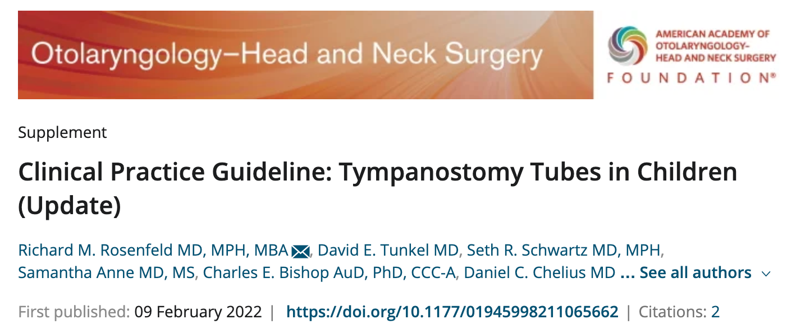
Quelles sont les indications de TTT?
Notes:
Rosenfeld RM, Tunkel DE, Schwartz SR, Anne S, Bishop CE, Chelius DC, Hackell J, Hunter LL, Keppel KL, Kim AH, Kim TW, Levine JM, Maksimoski MT, Moore DJ, Preciado DA, Raol NP, Vaughan WK, Walker EA, Monjur TM. Clinical Practice Guideline: Tympanostomy Tubes in Children (Update). Otolaryngol Head Neck Surg. 2022 Feb;166(1_suppl):S1-S55. doi: 10.1177/01945998211065662. PMID: 35138954.
American Academy of Otolaryngology–Head and Neck Surgery
Ni la société canadienne de pédiatrie, ni la société canadienne d’ORL n’a émis de recommandations sur le sujet

Slide 11
Quelles sont les indications de TTT?
OMA à répétition | Otite séreuse
3 ou plus épisodes d’OMA bien documentés et séparés dans les 6 derniers mois Ou au moins 4 dans la dernière année, dont 1 dans les derniers 6 mois **Seulement s’il y a un épanchement dans l’oreille interne au moment de l’évaluation** | Ne pas mettre de TTT si otite séreuse depuis moins de 3 mois Tester audition si persiste au-delà de 3m Réévaluer aux 3 à 6 mois si audition normale Envisager TTT si OME bilat plus de 3 mois avec baisse d’audition documentée
American Academy of Otolaryngology–Head and Neck Surgery Clinical Practice Guidelines 2022
Notes:
American Academy of Otolaryngology–Head and Neck Surgery
Ni la société canadienne de pédiatrie, ni la société canadienne d’ORL n’a émis de recommandations sur le sujet
Globalement plus d’avantages que d’inconvénients: la recommandation est le clinicien DEVRAIT OFFRIR (place à la décision partagée)
Rosenfeld RM, Tunkel DE, Schwartz SR, Anne S, Bishop CE, Chelius DC, Hackell J, Hunter LL, Keppel KL, Kim AH, Kim TW, Levine JM, Maksimoski MT, Moore DJ, Preciado DA, Raol NP, Vaughan WK, Walker EA, Monjur TM. Clinical Practice Guideline: Tympanostomy Tubes in Children (Update). Otolaryngol Head Neck Surg. 2022 Feb;166(1_suppl):S1-S55. doi: 10.1177/01945998211065662. PMID: 35138954.
Ces recommandations s’appliquent à une population générale pédiatrique, pas aux enfants qui ont déjà des complications d’OMA, de multiples intolérances ou allergies aux Ab, immunosupprimés, ou ceux ayant déjà un retard de développement.
On ne devrait pas offrir de TTT si pas d’épanchement au moment de l’évaluation : essais randomisés contrôlés n’ont pas montré de réduction de récurrence d’OMA dans ce sous groupe, et hauts taux de résolution spontanée
Rosenfeld RM, Tunkel DE, Schwartz SR, Anne S, Bishop CE, Chelius DC, Hackell J, Hunter LL, Keppel KL, Kim AH, Kim TW, Levine JM, Maksimoski MT, Moore DJ, Preciado DA, Raol NP, Vaughan WK, Walker EA, Monjur TM. Clinical Practice Guideline: Tympanostomy Tubes in Children (Update). Otolaryngol Head Neck Surg. 2022 Feb;166(1_suppl):S1-S55. doi: 10.1177/01945998211065662. PMID: 35138954.
American Academy of Otolaryngology-Head and Neck Surgery (AAO-HNS) recommended indications and contraindications for tympanostomy tube insertion in children aged 6 months to 12 years with OME³
bilateral tympanostomy tube insertion should be offered to children with bilateral OME for ≥ 3 months and documented hearing difficulties (AAO-HNS Recommendation, Grade B)
tympanostomy tube insertion may be performed in
children with unilateral or bilateral OME for ≥ 3 months and symptoms likely attributed, all or in part, to OME, including (AAO-HNS Option, Grade C)
vestibular problems
poor school performance
behavioral problems
ear discomfort
reduced quality of life
at-risk children with unilateral or bilateral OME that is unlikely to resolve as reflected by a type B (flat) tympanogram or persistence of effusion for ≥ 3 months (AAO-HNS Option, Grade C)
tympanostomy tube insertion should not be performed in children with a single episode of OME lasting < 3 months (AAO-HNS Recommendation, Grade C)

Slide 12
OMA à répétition | Niveau de preuve
3 ou plus épisodes d’OMA bien documentés et séparés dans les 6 derniers mois Ou au moins 4 dans la dernière année, dont 1 dans les derniers 6 mois | Qualité globale des preuves: Grade B, basé sur ECR avec limitations mineures Niveau de confiance dans les preuves: Moyenne; incertitude quant à l’ampleur des avantages et de l’importance clinique, en raison de l’hétérogénéité de la conception et des résultats des essais cliniques
Seulement s’il y a un épanchement dans l’oreille interne au moment de l’évaluation (ne pas faire la chirurgie si pas d’effusion au moment de l’évaluation) | Qualité globale des preuves : Grade A, basé sur une méta-analyse d'ECR, une revue systématique des groupes témoins d'ECR concernant l'histoire naturelle de l'OMA récurrente et d'autres ECR Niveau de confiance dans les preuves : Élevé
American Academy of Otolaryngology–Head and Neck Surgery Clinical Practice Guidelines 2022
Notes:
GRADE Quality of evidence: Qualité globale des preuves
A High - Élevée
B Moderate - modérée
C Low - faible
D Very low – très faible
American Academy of Otolaryngology–Head and Neck Surgery
Ni la société canadienne de pédiatrie, ni la société canadienne d’ORL n’a émis de recommandations sur le sujet
Globalement plus d’avantages que d’inconvénients: la recommandation est le clinicien DEVRAIT OFFRIR (place à la décision partagée)
Rosenfeld RM, Tunkel DE, Schwartz SR, Anne S, Bishop CE, Chelius DC, Hackell J, Hunter LL, Keppel KL, Kim AH, Kim TW, Levine JM, Maksimoski MT, Moore DJ, Preciado DA, Raol NP, Vaughan WK, Walker EA, Monjur TM. Clinical Practice Guideline: Tympanostomy Tubes in Children (Update). Otolaryngol Head Neck Surg. 2022 Feb;166(1_suppl):S1-S55. doi: 10.1177/01945998211065662. PMID: 35138954.
Ces recommandations s’appliquent à une population générale pédiatrique, pas aux enfants qui ont déjà des complications d’OMA, de multiples intolérances ou allergies aux Ab, immunosupprimés, ou ceux ayant déjà un retard de développement.
On ne devrait pas offrir de TTT si pas d’épanchement au moment de l’évaluation : essais randomisés contrôlés n’ont pas montré de réduction de récurrence d’OMA dans ce sous groupe, et hauts taux de résolution spontanée
Rosenfeld RM, Tunkel DE, Schwartz SR, Anne S, Bishop CE, Chelius DC, Hackell J, Hunter LL, Keppel KL, Kim AH, Kim TW, Levine JM, Maksimoski MT, Moore DJ, Preciado DA, Raol NP, Vaughan WK, Walker EA, Monjur TM. Clinical Practice Guideline: Tympanostomy Tubes in Children (Update). Otolaryngol Head Neck Surg. 2022 Feb;166(1_suppl):S1-S55. doi: 10.1177/01945998211065662. PMID: 35138954.
American Academy of Otolaryngology-Head and Neck Surgery (AAO-HNS) recommended indications and contraindications for tympanostomy tube insertion in children aged 6 months to 12 years with OME³
bilateral tympanostomy tube insertion should be offered to children with bilateral OME for ≥ 3 months and documented hearing difficulties (AAO-HNS Recommendation, Grade B)
tympanostomy tube insertion may be performed in
children with unilateral or bilateral OME for ≥ 3 months and symptoms likely attributed, all or in part, to OME, including (AAO-HNS Option, Grade C)
vestibular problems
poor school performance
behavioral problems
ear discomfort
reduced quality of life
at-risk children with unilateral or bilateral OME that is unlikely to resolve as reflected by a type B (flat) tympanogram or persistence of effusion for ≥ 3 months (AAO-HNS Option, Grade C)
tympanostomy tube insertion should not be performed in children with a single episode of OME lasting < 3 months (AAO-HNS Recommendation, Grade C)

Slide 13
Otite séreuse | Niveau de preuve
Ne pas mettre de TTT si otite séreuse depuis moins de 3 mois | Qualité globale des preuves : Grade C, basé sur une revue systématique des études observationnelles et des groupes témoins dans les ECR sur l'histoire naturelle de l'OME et sur l'absence d'ECR sur l'efficacité des tubes de tympanostomie pour les enfants atteints d'OME depuis moins de 2 mois Niveau de confiance dans les preuves : Élevé
Tester audition si persiste au-delà de 3m Réévaluer aux 3 à 6 mois si audition normale | Qualité globale des preuves : Grade C, basé sur des études observationnelles et transversales évaluant la prévalence de la surdité de transmission avec OME Niveau de confiance dans les preuves : Élevé
Envisager TTT si OME bilat plus de 3 mois avec baisse d’audition documentée | Qualité globale des preuves : Grade B, basé sur des ECR bien conçus montrant une réduction de la prévalence de l'EMO et une amélioration de l'audition après l'insertion du tube de tympanostomie ; des études observationnelles documentant l'amélioration de la qualité de vie ; et extrapolation de la recherche et des principes scientifiques fondamentaux pour optimiser l'accès auditif Niveau de confiance dans les preuves : Élevé
American Academy of Otolaryngology–Head and Neck Surgery Clinical Practice Guidelines 2022
Notes:
GRADE Quality of evidence:
A High
B Moderate
C Low
D Very low
American Academy of Otolaryngology–Head and Neck Surgery
Ni la société canadienne de pédiatrie, ni la société canadienne d’ORL n’a émis de recommandations sur le sujet
Globalement plus d’avantages que d’inconvénients: la recommandation est le clinicien DEVRAIT OFFRIR (place à la décision partagée)
Rosenfeld RM, Tunkel DE, Schwartz SR, Anne S, Bishop CE, Chelius DC, Hackell J, Hunter LL, Keppel KL, Kim AH, Kim TW, Levine JM, Maksimoski MT, Moore DJ, Preciado DA, Raol NP, Vaughan WK, Walker EA, Monjur TM. Clinical Practice Guideline: Tympanostomy Tubes in Children (Update). Otolaryngol Head Neck Surg. 2022 Feb;166(1_suppl):S1-S55. doi: 10.1177/01945998211065662. PMID: 35138954.
Ces recommandations s’appliquent à une population générale pédiatrique, pas aux enfants qui ont déjà des complications d’OMA, de multiples intolérances ou allergies aux Ab, immunosupprimés, ou ceux ayant déjà un retard de développement.
On ne devrait pas offrir de TTT si pas d’épanchement au moment de l’évaluation : essais randomisés contrôlés n’ont pas montré de réduction de récurrence d’OMA dans ce sous groupe, et hauts taux de résolution spontanée
Rosenfeld RM, Tunkel DE, Schwartz SR, Anne S, Bishop CE, Chelius DC, Hackell J, Hunter LL, Keppel KL, Kim AH, Kim TW, Levine JM, Maksimoski MT, Moore DJ, Preciado DA, Raol NP, Vaughan WK, Walker EA, Monjur TM. Clinical Practice Guideline: Tympanostomy Tubes in Children (Update). Otolaryngol Head Neck Surg. 2022 Feb;166(1_suppl):S1-S55. doi: 10.1177/01945998211065662. PMID: 35138954.
American Academy of Otolaryngology-Head and Neck Surgery (AAO-HNS) recommended indications and contraindications for tympanostomy tube insertion in children aged 6 months to 12 years with OME³
bilateral tympanostomy tube insertion should be offered to children with bilateral OME for ≥ 3 months and documented hearing difficulties (AAO-HNS Recommendation, Grade B)
tympanostomy tube insertion may be performed in
children with unilateral or bilateral OME for ≥ 3 months and symptoms likely attributed, all or in part, to OME, including (AAO-HNS Option, Grade C)
vestibular problems
poor school performance
behavioral problems
ear discomfort
reduced quality of life
at-risk children with unilateral or bilateral OME that is unlikely to resolve as reflected by a type B (flat) tympanogram or persistence of effusion for ≥ 3 months (AAO-HNS Option, Grade C)
tympanostomy tube insertion should not be performed in children with a single episode of OME lasting < 3 months (AAO-HNS Recommendation, Grade C)

Slide 14
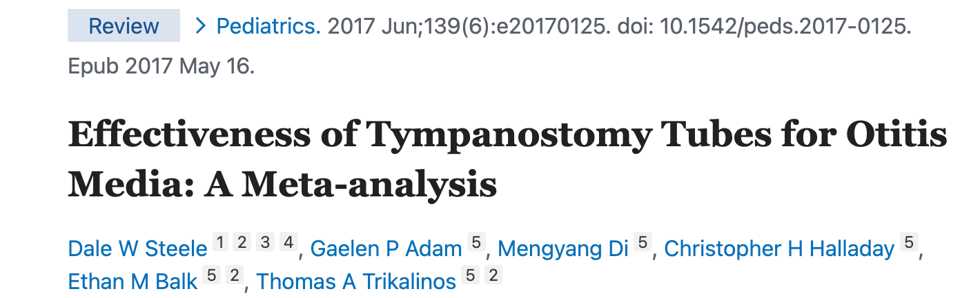


Faible qualité des données probantes
Réduction des épisodes d’OMA, mais les données sont limitées.
L’insertion de TTT améliore l’audition à 1-3 mois post-op, sans différence notable à 12-24 mois
Notes:
2017 Steele DW, Adam GP, Di M, Halladay CH, Balk EM, Trikalinos TA. Effectiveness of Tympanostomy Tubes for Otitis Media: A Meta-analysis. Pediatrics. 2017 Jun;139(6):e20170125. doi: 10.1542/peds.2017-0125. Epub 2017 May 16. PMID: 28562283.
Abstract
Context: Tympanostomy tube placement is the most common ambulatory surgery performed on children in the United States.
Objectives: The goal of this study was to synthesize evidence for the effectiveness of tympanostomy tubes in children with chronic otitis media with effusion and recurrent acute otitis media.
Data sources: Searches were conducted in Medline, the Cochrane Central Trials Registry and Cochrane Database of Systematic Reviews, Embase, and the Cumulative Index to Nursing and Allied Health Literature.
Study selection: Abstracts and full-text articles were independently screened by 2 investigators.
Data extraction: A total of 147 articles were included. When feasible, random effects network meta-analyses were performed.
Results: Children with chronic otitis media with effusion treated with tympanostomy tubes compared with watchful waiting had a net decrease in mean hearing threshold of 9.1 dB (95% credible interval: -14.0 to -3.4) at 1 to 3 months and 0.0 (95% credible interval: -4.0 to 3.4) by 12 to 24 months. Children with recurrent acute otitis media may have fewer episodes after placement of tympanostomy tubes. Associated adverse events are poorly defined and reported.
Limitations: Sparse evidence is available, applicable only to otherwise healthy children.
Conclusions: Tympanostomy tubes improve hearing at 1 to 3 months compared with watchful waiting, with no evidence of benefit by 12 to 24 months. Children with recurrent acute otitis media may have fewer episodes after tympanostomy tube placement, but the evidence base is severely limited. The benefits of tympanostomy tubes must be weighed against a variety of associated adverse events.
Copyright © 2017 by the American Academy of Pediatrics.
2019 Venekamp RP, Mick P, Schilder AGM, Nunez DA. Grommets (ventilation tubes) for recurrent acute otitis media in children. Cochrane Database of Systematic Reviews 2018, Issue 5. Art. No.: CD012017. DOI: 10.1002/14651858.CD012017.pub2. Accessed 15 April 2023.
Five RCTs (805 children) with unclear or high risk of bias were included. All studies were conducted prior to the introduction of pneumococcal vaccination in the countries' national immunisation programmes. In none of the trials was adenoidectomy performed concurrently in both groups.
Grommets were more effective than active monitoring in terms of:
‐ proportion of children who had no AOM recurrence at six months (one study, 95 children, 46% versus 5%; risk ratio (RR) 9.49, 95% confidence interval (CI) 2.38 to 37.80, number needed to treat to benefit (NNTB) 3; low‐quality evidence);
‐ proportion of children who had no AOM recurrence at 12 months (one study, 200 children, 48% versus 34%; RR 1.41, 95% CI 1.00 to 1.99, NNTB 8; low‐quality evidence);
‐ number of AOM recurrences at six months (one study, 95 children, mean number of AOM recurrences per child: 0.67 versus 2.17, mean difference (MD) ‐1.50, 95% CI ‐1.99 to ‐1.01; low‐quality evidence);
‐ number of AOM recurrences at 12 months (one study, 200 children, one‐year AOM incidence rate: 1.15 versus 1.70, incidence rate difference ‐0.55, 95% ‐0.17 to ‐0.93; low‐quality evidence).
2010 Browning GG, Rovers MM, Williamson I, Lous J, Burton MJ. Grommets (ventilation tubes) for hearing loss associated with otitis media with effusion in children. Cochrane Database of Systematic Reviews 2010, Issue 10. Art. No.: CD001801. DOI: 10.1002/14651858.CD001801.pub3

Slide 15

Otites et TTT: place à la décision partagée!
Avantages possibles | Risques, dommages et coûts
Diminution du nombre épisodes d’OMA par année* Possibilité de traiter avec Ab topiques plutôt que PO lors OMA Moins de douleur lors des épisodes subséquents Amélioration de l’audition à court terme | Risques de l’anesthésie générale Impact du tube (otorrhée, tissus granulation, obstruction) Complications après expulsion du TTT (myringosclérose, perforation persistante) Anxiété et inconfort lié à la procédure Coût direct de la chirurgie
*réduction de 3 épisodes par année selon recommandations guide pratique clinique, mais données probantes de faible qualité selon méta-analyse et revue systématique
Notes:
Globalement plus d’avantages que d’inconvénients: la recommandation est le clinicien DEVRAIT OFFRIR (place à la décision partagée)
Rosenfeld RM, Tunkel DE, Schwartz SR, Anne S, Bishop CE, Chelius DC, Hackell J, Hunter LL, Keppel KL, Kim AH, Kim TW, Levine JM, Maksimoski MT, Moore DJ, Preciado DA, Raol NP, Vaughan WK, Walker EA, Monjur TM. Clinical Practice Guideline: Tympanostomy Tubes in Children (Update). Otolaryngol Head Neck Surg. 2022 Feb;166(1_suppl):S1-S55. doi: 10.1177/01945998211065662. PMID: 35138954.
STATEMENT 7. RECURRENT AOM WITH MEE: Clinicians should offer bilateral tympanostomy tube insertion in children with recurrent AOM who have unilateral or bilateral MEE at the time of assessment for tube candidacy. Recommendation based on randomized controlled trials with minimal limitations and a preponderance of benefit over harm.
Aggregate evidence quality: Grade B, based on RCTs with minor limitations
Level of confidence in evidence: Medium; some uncertainty regarding the magnitude of clinical benefit and importance, because of heterogeneity in the design and outcomes of clinical trials
Benefits: Mean decrease of approximately 3 episodes of AOM per year, ability to treat future episodes of AOM with topical antibiotics instead of systemic antibiotics, reduced pain with future AOM episodes, improved hearing during AOM episodes
Risks, harms, costs: Risks from anesthesia, sequelae of the indwelling tympanostomy tubes (otorrhea, granulation tissue, obstruction), complications after tube extrusion (myringosclerosis, retraction pocket, persistent perforation), tube medialization, proce- dural anxiety and discomfort, and direct procedural costs
Benefit-harm assessment: Preponderance of benefit over harm

Slide 16
Thème 2: la médicalisation d’un phénomène physiologique
L’exemple du reflux gastro-oesophagien

Slide 17
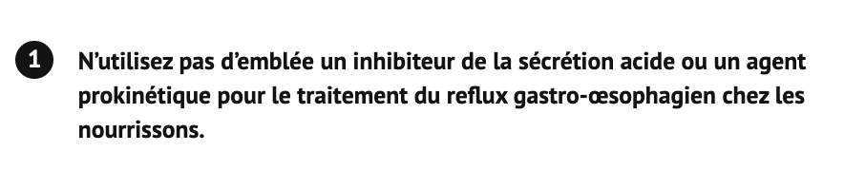

Le RGO est très fréquent chez les nourrissons
  20% à 1 mois de vie
  40% à 3-4 mois de vie
« Un reflux gastro-œsophagien pathologique (RGOP) se produit lorsque le RGO entraîne des symptômes qui nuisent au fonctionnement quotidien ou provoque des complications. »
  Définition problématique! Symptômes fréquents, non spécifiques, ddx...
La corrélation entre ces symptômes et l’acidité des sécrétions œsophagiennes ou les observations endoscopiques est faible.
Notes:
https://choisiravecsoin.org/recommendation/pediatrie/
À un mois de vie, 20 % des nourrissons en santé régurgitent ou vomissent après la plupart des boires. Ces comportements passent à 41 % chez les nourrissons de trois à quatre mois, mais diminuent par la suite et se raréfient après l’âge d’un an.
Cette définition est problématique chez les nourrissons, parce que de nombreux symptômes attribués au RGOP ne sont pas spécifiques. Les pleurs, l’agitation et la cambrure du dos, accompagnés ou non de régurgitations, peuvent être des comportements normaux ou être attribuables à d’autres étiologies.
Les médicaments qui réduisent l’acidité dans l’estomac n’améliorent ni les pleurs ni les régurgitations des bébés. Ces symptômes sont courants et disparaissent habituellement par eux-mêmes à mesure que l’enfant grandit. Selon les études, les nourrissons qui prennent des médicaments destinés à bloquer la sécrétion gastrique acide présentent davantage d’infections respiratoires et gastro-intestinales. Les agents prokinétiques n’améliorent pas les symptômes de reflux chez les bébés, mais ils peuvent entraîner des effets secondaires sur le cœur et le système nerveux ainsi que des interactions avec d’autres médicaments. Par exemple, la dompéridone peut causer une augmentation de l’intervalle QTc à l’électrocardiogramme, en particulier lorsqu’elle est utilisée avec d’autres médicaments qui affectent le métabolisme hépatique. Le métoclopramide peut causer une dyskinésie tardive. Les nourrissons atteints de reflux gastro-œsophagien qui présentent un retard de croissance, des problèmes respiratoires récurrents ou un saignement gastro-intestinal doivent faire l’objet d’une évaluation plus approfondie et pourraient avoir besoin d’un traitement médicamenteux. Ce n’est toutefois pas le cas de la plupart des nourrissons.

Slide 18
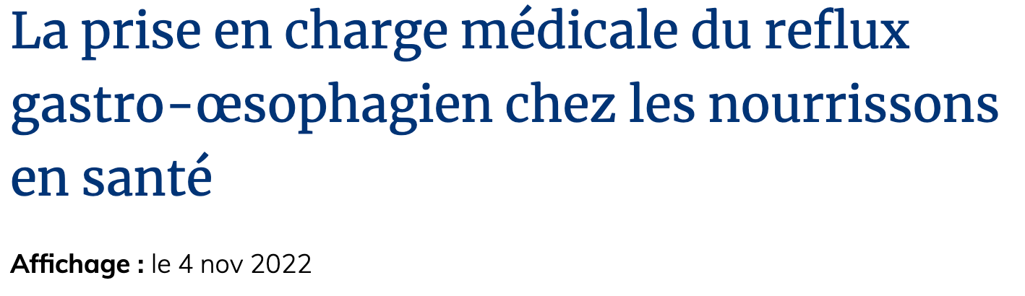

Traitements recommandés quand on suspecte un RGO pathologique
Lait épaissi
Évitement des protéines de lait de vache à tenter
Positionnement de l’enfant
« Les données probantes à l’égard d’une prise en charge pharmacologique sont limitées et démontrent que leurs risques sont souvent supérieurs à leurs éventuels avantages (...) »
Rassurance et explications de l’évolution naturelle aide à patienter!
Notes:
https://cps.ca/fr/documents/position/reflux-gastro-sophagien-chez-les-nourrissons-en-sante
Résumé
Les symptômes cliniques attribués au reflux gastro-œsophagien pathologique chez les nourrissons nés à terme et en santé sont non spécifiques et rappellent des comportements adaptés à l’âge. Le présent point de pratique analyse les données probantes sur la prise en charge médicale recommandée de cette affection courante. Les recommandations à jour en vue de la prise en charge de ce type de reflux comprennent les modifications à l’alimentation, telles que l’épaississement des aliments ou l’évitement des protéines du lait de vache. Les données probantes à l’égard d’une prise en charge pharmacologique, y compris les traitements antiacides ou les agents procinétiques, sont limitées et démontrent que leurs risques sont souvent supérieurs à leurs éventuels avantages en raison des importantes préoccupations liées à l’innocuité et aux effets secondaires. Les traitements antiacides ne doivent pas être utilisés systématiquement chez les nourrissons présentant un reflux gastro-œsophagien pathologique. Ils sont plus susceptibles d’être utiles pour soigner des symptômes évocateurs d’une œsophagite érosive. Les données probantes sur la prise en charge des symptômes attribués à ce type de reflux chez les nourrissons de moins d’un an qui sont nés à terme et sont autrement en santé sont exposées, et la surprescription de médicaments est déconseillée dans cette population. Les conseils préventifs sur la résolution naturelle des symptômes de reflux sont recommandés.
Lait:
Les données probantes relatives aux aliments épaissis sont résumées dans une analyse systématique de 14 études contrôlées randomisées comparant les aliments épaissis à ceux qui ne le sont pas ^{[7]}. La gomme de caroube (sept études), l’amidon de maïs (trois études), l’amidon de riz (deux études), les céréales (une étude) et la fibre de soja (une étude) servaient d’agents épaississants. Les aliments épaissis n’amélioraient pas les scores d’acidité mesurés par sonde pH. Ils réduisaient toutefois le nombre quotidien d’épisodes de vomissements et de régurgitations, et la prise de poids s’est accentuée dans quatre études. Les effets des aliments épaissis sur d’autres symptômes attribués au RGOP, comme les pleurs ou l’agitation, ne sont pas clairs ^{[2]}. Selon de récentes directives internationales, il est possible d’essayer les aliments épaissis pendant deux semaines chez les nourrissons ayant un RGOP qui vomissent beaucoup ^{[2]}.
Prot lait vache
L’évitement du lait de vache ne règle pas le RGOP, quoiqu’un sous-groupe de nourrissons allergiques aux protéines du lait de vache puisse éprouver des symptômes semblables à ceux du RGOP et pourrait profiter de cette approche. En général, chez ces nourrissons, les symptômes s’atténuent dans les deux semaines suivant le retrait des protéines du lait de vache et réapparaissent à sa réintroduction. Il est possible de faire un essai d’interruption complète des protéines du lait de vache pendant deux à quatre semaines advenant l’échec des autres mesures non pharmacologiques visant à traiter les symptômes attribués au RGOP
Positionnement:
Selon des études comportant de petits échantillons, le positionnement latéral gauche ou l’élévation de la tête après l’alimentation pourrait atténuer les paramètres de reflux acides mesurés par la sonde pH ^{[9]}. Cependant, peu de données probantes confirment ou infirment que le positionnement du nourrisson atténue les symptômes attribués au RGOP ^{[10]}. La Société canadienne de pédiatrie recommande d’installer les nourrissons sur le dos et sur une surface plane pour dormir, car de solides données probantes démontrent que cette position contribue à prévenir la mort subite du nourrisson. ^{[11]}. Après avoir comparé les faibles données probantes préconisant le positionnement du nourrisson pour soulager les symptômes de RGOP aux solides données probantes démontrant que la position « Dodo sur le dos » prévient la mort subite du nourrisson, le traitement positionnel est à déconseiller pour traiter le RGOP ^{[2][11]}.
Médicaments anti-acides:
Dans une étude contrôlée randomisée multicentrique à double insu réalisée auprès de 162 nourrissons ayant des symptômes persistants de RGOP (d’un âge moyen de quatre mois), des chercheurs ont comparé le lansoprazole à un placebo pendant quatre semaines. La plupart des nourrissons des deux groupes (54 %) présentaient une diminution des pleurs de plus de 50 % [15]. Plus de nourrissons du groupe prenant du lansoprazole ont éprouvé des événements indésirables (62 % par rapport à 46 %), y compris un risque accru d’infection. (**Voir réf ci-bas)
Chez les nourrissons et les jeunes enfants, un traitement antiacide accroît le risque d’infections pulmonaires et gastro-intestinales
Le traitement antiacide peut être utile pour les enfants dont le RGOP est lié à des signes d’œsophagite érosive (p. ex., hématémèse, difficulté à s’alimenter ou retard de croissance). Selon la gravité clinique, les nourrissons peuvent également profiter d’une consultation en gastroentérologie pédiatrique. Au moment de mettre à l’essai un traitement antiacide, il est judicieux d’utiliser la plus basse dose efficace pendant la plus courte durée possible (généralement une période de quatre à huit semaines) avant de réévaluer la nécessité d’en poursuivre l’utilisation (tableau 1) [2].
Médicaments prokinétiques:
peu de données probantes qui appuient l’efficacité des agents procinétiques et des données probantes qui s’accumulent quant à leurs effets secondaires négatifs importants, ces médicaments ne doivent pas être utilisés systématiquement pour traiter des nourrissons autrement en santé ayant des symptômes de RGOP.
Les conseils préventifs, notamment les paroles rassurantes aux parents et aux proches sur la résolution naturelle des symptômes de reflux chez les nourrissons autrement en santé, permettent souvent d’éviter un traitement
Multicenter, double-blind, randomized, placebo-controlled trial assessing the efficacy and safety of proton pump inhibitor lansoprazole in infants with symptoms of gastroesophageal reflux disease (2009)
This multicenter, double-blind, parallel-group study randomized infants with persisting symptoms attributed to GERD to treatment with lansoprazole or placebo for 4 weeks. 162 met the inclusion/exclusion criteria and were randomized. Of those, 44/81 infants (54%) in each group were responders--identical for lansoprazole and placebo. No significant lansoprazole-placebo differences were detected in any secondary measures or analyses of efficacy. During double-blind treatment, 62% of lansoprazole-treated subjects experienced 1 or more treatment-emergent AEs, versus 46% of placebo recipients (P= .058). Serious AEs (SAEs), particularly lower respiratory tract infections, occurred in 12 infants, significantly more frequently in the lansoprazole group compared with the placebo group (10 vs 2; P= .032).
Conclusions: This study detected no difference in efficacy between lansoprazole and placebo for symptoms attributed to GERD in infants age 1 to 12 months. SAEs, particularly lower respiratory tract infections, occurred more frequently with lansoprazole than with placebo.
Effectiveness and safety of proton pump inhibitors in infantile gastroesophageal reflux disease (2010)
Conclusions: Clinical trials reveal that PPI therapy is not an effective treatment for common infant GERD-associated symptoms. Evidence supporting safety of PPI use in infants is conflicting, and more large-scale, randomized, placebo-controlled trials are necessary to better establish the role of PPIs in infant GERD.
Revue systématique Cochrane 2014
Tighe M, Afzal NA, Bevan A, Hayen A, Munro A, Beattie RM. Pharmacological treatment of children with gastro‐oesophageal reflux. Cochrane Database of Systematic Reviews 2014, Issue 11. Art. No.: CD008550. DOI: 10.1002/14651858.CD008550.pub2. Accessed 10 April 2023.
https://doi.org/10.1002/14651858.CD008550.pub2
24 études incluses; préoccupation des auteurs de Cochrane au fait que plusieurs études financées par l’industrie pharmaceutique
Risques des IPP (Hassal...)
acute gastroenteritis and community-acquired pneumonia (children 4-36 months age, H2RA or PPI)35; necrotizing enterocolitis (preterm in- fants, H2RA)36; candidemia in neonatal intensive care units (H2RA)37; pneumonias (infants, PPI)21;

Slide 19
Quels sont les risques des médicaments pour le RGO en pédiatrie?
Médicament | Risques
IPP | Risque accru infections (pneumonies, gastro-entérites) Polypes gastriques (utilisation long terme)
Anti-H2 | Augmentation infections néonatales, entérocolite nécrosante et décès chez les nouveau-nés de très petit poids à la naissance (prématurés 24-32 sem)
Prokinétiques | Dompéridone: allongement du QT Métoclopramide: syndromes extrapyramidaux, dyskinésie tardive, diarrhée et sédation Cisapride: allongement QT, arythmies cardiaques fatales et décès subits (prog accès spécial fédéral)
Notes:
Médicaments anti-acides:
Multicenter, double-blind, randomized, placebo-controlled trial assessing the efficacy and safety of proton pump inhibitor lansoprazole in infants with symptoms of gastroesophageal reflux disease (2009)
Dans une étude contrôlée randomisée multicentrique à double insu réalisée auprès de 162 nourrissons ayant des symptômes persistants de RGOP (d’un âge moyen de quatre mois), des chercheurs ont comparé le lansoprazole à un placebo pendant quatre semaines. La plupart des nourrissons des deux groupes (54 %) présentaient une diminution des pleurs de plus de 50 % [15]. Plus de nourrissons du groupe prenant du lansoprazole ont éprouvé des événements indésirables (62 % par rapport à 46 %), y compris un risque accru d’infection. (**Voir réf ci-bas)
Chez les nourrissons et les jeunes enfants, un traitement antiacide accroît le risque d’infections pulmonaires et gastro-intestinales [16]. Une augmentation des infections néonatales, de l’entérocolite nécrosante et des décès est également associée à l’utilisation d’antagonistes des récepteurs H2 chez les nouveau-nés de très petit poids à la naissance [17]. Les modifications à l’acidité des sécrétions gastriques découlant d’un traitement antiacide peuvent transformer la flore de l’hôte, ce qui laisse croire qu’un mécanisme associé à l’utilisation de médicaments antiacides serait responsable de l’accroissement du risque d’infection [18]. De plus, des recherches ont récemment décrit une augmentation du risque de fractures chez les nourrissons qui ont reçu un traitement antiacide avant l’âge d’un an [19][20]. Les facteurs de risque incluent une utilisation prolongée du traitement et un âge peu avancé à son initiation.
Canani RB, Cirillo P, Roggero P, Romano C et coll. Therapy with gastric acidity inhibitors increases the risk of acute gastroenteritis and community-acquired pneumonia in children. Pediatrics 2006;117(5):e817-20.
Conclusions: This is the first prospective study performed in pediatric patients showing that the use of GA inhibitors was associated with an increased risk of acute gastroenteritis and community-acquired pneumonia in GERD-affected children. It could be interesting to underline that we observed an increased incidence of intestinal and respiratory infection in otherwise healthy children taking GA inhibitors for GERD treatment. On the contrary, the majority of the previous data showed that the patients most at risk for pneumonia were those with significant comorbid illnesses such as diabetes or immunodeficiency, and this points to the importance of GA suppression as a major risk factor for infections. In addition, this effect seems to be sustained even after the end of therapy. The results of our study are attributable to many factors, including direct inhibitory effect of GA inhibitors on leukocyte functions and qualitative and quantitative gastrointestinal microflora modification. Additional studies are necessary to investigate the mechanisms of the increased risk of infections in children treated with GA inhibitors, and prophylactic measures could be considered in preventing them.
Terrin G, Passariello A, De Curtis M et coll. Ranitidine is associated with infections, necrotizing enterocolitis, and fatal outcome in newborns. Pediatrics 2012;129(1):e40-5.
Conclusions: Ranitidine therapy is associated with an increased risk of infections, NEC, and fatal outcome in VLBW infants. Caution is advocated in the use of this drug in neonatal age.
Le traitement antiacide peut être utile pour les enfants dont le RGOP est lié à des signes d’œsophagite érosive (p. ex., hématémèse, difficulté à s’alimenter ou retard de croissance). Selon la gravité clinique, les nourrissons peuvent également profiter d’une consultation en gastroentérologie pédiatrique. Au moment de mettre à l’essai un traitement antiacide, il est judicieux d’utiliser la plus basse dose efficace pendant la plus courte durée possible (généralement une période de quatre à huit semaines) avant de réévaluer la nécessité d’en poursuivre l’utilisation (tableau 1) [2].
Médicaments prokinétiques:
peu de données probantes qui appuient l’efficacité des agents procinétiques et des données probantes qui s’accumulent quant à leurs effets secondaires négatifs importants, ces médicaments ne doivent pas être utilisés systématiquement pour traiter des nourrissons autrement en santé ayant des symptômes de RGOP.
Les agents procinétiques pour les nourrissons en santé ayant un RGOP
Plusieurs analyses systématiques ont évalué l’efficacité de la dompéridone [22][23] et du métoclopramide [2][24] pour réduire les symptômes de RGOP chez les nourrissons. Peu d’études randomisées contrôlées ont été répertoriées à l’égard de chacun de ces médicaments, leur méthodologie laissait à désirer et elles portaient sur un petit nombre de patients.
Aucune donnée probante rigoureuse n’appuie l’utilisation de la dompéridone pour traiter le RGOP pédiatrique [22][23]. Certains rapports ont rendu compte de la possibilité que ce médicament prolonge l’intervalle QTc chez les enfants [25][26]. En 2012 et en 2015, Santé Canada a publié des avertissements au sujet de la dompéridone, en raison d’un risque accru de décès subit.
Les résultats d’études sur le métoclopramide n’en appuient pas l’efficacité pour le traitement du RGOP pédiatrique [2][24]. Ce médicament est responsable d’effets secondaires comme les symptômes extrapyramidaux, la dyskinésie tardive, la diarrhée et la sédation [27]. Depuis 2015, Santé Canada en déconseille l’utilisation chez les nourrissons de moins d’un an.
Une méta-analyse Cochrane a évalué l’efficacité du cisapride. Aucune donnée probante n’a démontré que ce médicament atténue les symptômes de RGO chez les enfants [28]. Depuis 2000, en raison de rapports indiquant qu’il peut prolonger l’intervalle QTc et entraîner des arythmies cardiaques fatales et des décès subits, il n’est offert au Canada que par l’entremise du programme fédéral d’accès spécial [4].

Slide 20
Pourquoi les IPP sont-ils autant prescrits pour le RGO chez les nourrissons?
De 1999 à 2004, augmentation de 7 fois des prescriptions d’IPP chez les nourrissons – et de 16 fois pour celui en formulation liquide pour les enfants!
Extrapolation des bienfaits
Publicité directe aux consommateurs
La facilité de la prescription
Le concept « d’étiquetage » (Labelling)
Notes:
One large study of US healthcare databases showed that in the 6 years from 1999 to 2004, there was a >7-fold increase in PPI prescription. One of the PPIs, available in a child-friendly liquid formulation, saw a 16-fold increase in use during that 6-year period.
Over-Prescription of Acid-Suppressing Medications in Infants: How It Came About, Why It’s Wrong, and What to Do About It
Eric Hassall, MBChB, FRCPC, FACG
Published:October 24, 2011DOI:https://doi.org/10.1016/j.jpeds.2011.08.067

Slide 21
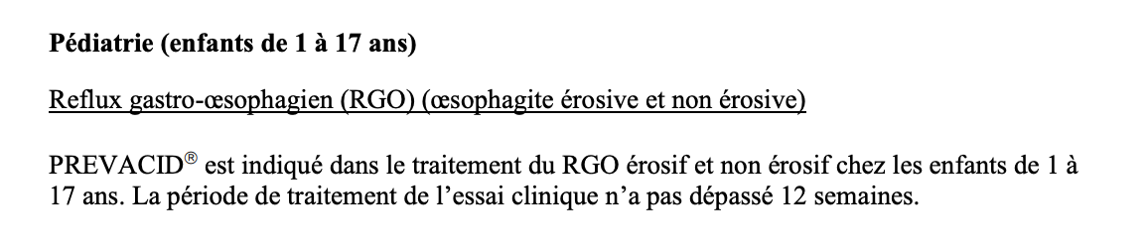
L’extrapolation des bienfaits
Les IPP ont prouvé leur efficacité et leur sécurité dans les cas d’oesophagite érosive à l’endoscopie, chez des enfants de 2 à 17 ans
  Environ 80% des enfants qui en ont besoin ont des pathologies sous-jacentes qui les prédisposent au RGO (déficit neurologique, anomalies congénitales de l’oesophage, hernie hiatale, etc)
Chez les enfants qui n’ont pas ces enjeux de santé, le RGO n’est habituellement pas chronique, ni sévère...
Tiré de la monographie du Prévacid ^{MD}
Notes:
doi.org/10.1016/j.jpeds.2011.08.067 Hassal, E. Over-Prescription of Acid-Suppressing Medication in Infants: How It Came About, Why It’S Wrong, and What to Do About It. Journal of Pediatrics. 2012 Feb;160 (2):193-8.
https://pdf.hres.ca/dpd_pm/00061336.PDF. Monographie de Prevacid
It has been almost 20 years since proton pump inhibitors (PPIs) were initially shown to be effective, safe, and well-tolerated for the short-term treatment of gastro- esophageal reflux disease (GERD) in children over 1 year of age1; GERD diagnosed on the basis of symptoms and hard diagnostic evidence of erosive esophagitis seen at endoscopy.
Approximately 80%10 of children who require long-term treatment for GERD have underlying disorders that predispose them to GERD, such as neurologic impairment, repaired congenital esophageal anomalies (eg, esophageal atresia), chronic lung disease, hiatal hernia, a strong family history of GERD, Barrett’s esophagus, or esophageal adenocarcinoma, or obe- sity.11 In children without these underlying disorders, GERD is usually not chronic or severe
Approximately 50% of the infants started taking a PPI before 4 months of age.15 These data would imply that somehow the diagnosis of GERD has been missed over the past several decades or has recently become a major scourge of infants in the developed world, with acid suppressing drugs becoming a new essential food group in their own right. This change in practice has come about for several reasons, none based in medical science. There is, however, data to show that this practice does not serve our patients.
Two phenomena have long been observed in otherwise healthy, thriving infants. First, many of them spit up on a daily basis—some 40% to 70%.16,17 The developing, rapidly-growing infant takes in feeding volumes that on a per-kg basis are huge compared with older children or adults. Infants have relatively poor gastric compliance and a short esophagus; therefore, some of the large volume intake simply overflows upward, or sometimes ‘‘spills’’ (lingua Aus- traliana) out through the mouth. This has long been recognized as physiologic reflux not reflux disease [ie, not GERD]), and it is self-resolving in approximately 95% of infants by 12 to 15 months of age.
Second, many infants are irritable or have ‘‘unexplained crying,’’18 sometimes also referred to as ‘‘infant colic,’’ espe- cially in the first 3 or 4 months of life. Spitting up and crying are common; in most infants, it is a case of highly prevalent symptoms or signs occurring contemporaneously, without necessarily having a cause-and-effect relationship

Slide 22
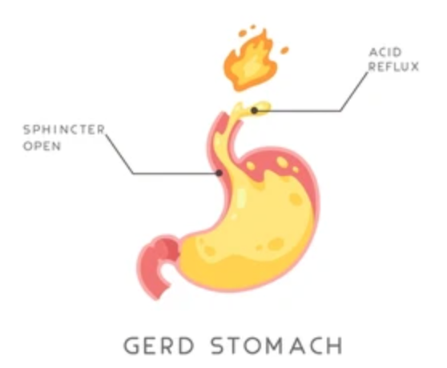
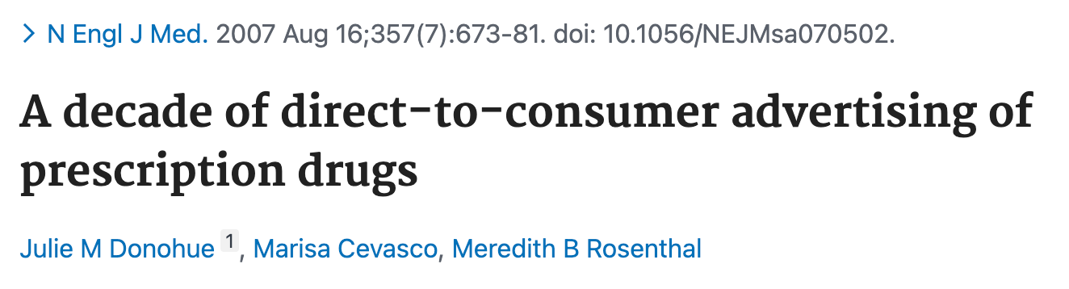

Publicité directe aux consommateurs
Coup de marketing incroyable de nommer le reflux « acide »: ça appelle à donner un traitement « anti-acide » - que ce soit anti H2 ou IPP!
Image Shutterstock
Notes:
Hassal, E. Over-Prescription of Acid-Suppressing Medication in Infants: How It Came About, Why It’S Wrong, and What to Do About It. Journal of Pediatrics. 2012 Feb;160 (2):193-8.
Publicité dirigée vers les adultes, qui demandent ensuite tx pour leurs enfants, puis nourrissons... Pas de pub directe vers nourrissons pcq IPP pas approuvés par la FDA avant 1 an.
Donohue JM, Cevasco M, Rosenthal MB. A decade of direct-to-consumer advertising of prescription drugs. N Engl J Med. 2007 Aug 16;357(7):673-81. doi: 10.1056/NEJMsa070502. PMID: 17699817.
Background: Evidence suggests that direct-to-consumer advertising of prescription drugs increases pharmaceutical sales and both helps to avert underuse of medicines and leads to potential overuse. Concern about such advertising has increased recently owing to the withdrawal from the market of heavily advertised drugs found to carry serious risks. Moreover, the Food and Drug Administration (FDA) has been criticized for its weak enforcement of laws regulating such advertising.
Conclusions: Spending on direct-to-consumer advertising has continued to increase in recent years in spite of the criticisms leveled against it. Our findings suggest that calls for a moratorium on such advertising for new drugs would represent a dramatic departure from current practices.
Schwartz LM, Woloshin S. Medical Marketing in the United States, 1997-2016. JAMA. 2019 Jan 1;321(1):80-96. doi: 10.1001/jama.2018.19320. PMID: 30620375.
Importance: Manufacturers, companies, and health care professionals and organizations use an array of promotional activities to sell and increase market share of their products and services. These activities seek to shape public and clinician beliefs about laboratory testing, the benefits and harms of prescription drugs, and some disease definitions.
Conclusions and relevance: Medical marketing increased substantially from 1997 through 2016, especially DTC advertising for prescription drugs and health services. Pharmaceutical marketing to health professionals accounted for most spending and remains high even with new policies to limit industry influence. Despite the increase in marketing over 20 years, regulatory oversight remains limited.

Slide 23

La facilité de la prescription
Temps de consultation limité
  Histoire, EP, perceptions des parents, détresse...
  Explorer et expliquer autres causes de pleurs du nourrisson; éliminer les drapeaux rouges...
  Discussion sur les méthodes non pharmacologiques, le réseau de support, ...
Pression parentale de « faire quelque chose »
Ça peut être plus rapide de prescrire un médicament...
Notes:
Hassal, E. Over-Prescription of Acid-Suppressing Medication in Infants: How It Came About, Why It’S Wrong, and What to Do About It. Journal of Pediatrics. 2012 Feb;160 (2):193-8.
With increasingly less time to evaluate patients, rather than take on the more time-consuming history, discussion, and approaches, including behavioral and dietary, that are required around the evaluation of unexplained crying, and not without parental pressure to ‘‘do something,’’ doctors have taken to a quicker approach: prescribing.
Explanation and reassurance are required—a return to the basics of behavioral pediatrics: what it means when infants cannot self-calm and how to help them do so. Non-analgesic, non-nutritive soothing maneuvers, such as rhythmic rocking and patting 2 to 3 times per second in a quiet environment, may quiet the baby who may still resume cry- ing as soon as he or she is put down. A common maneuver that does not eliminate pain but stops the crying (eg, a car ride) has diagnostic and therapeutic value.25
Parental anxiety may perpetuate the cycle of crying, but parents are hardly ever the primary cause and can hardly be blamed for becoming rattled and concerned about their crying infant. The ideal anxiolytic for most parents is for a cause to be identified and managed. This often cannot occur instantly, but the journey can begin. It is important to acknowledge their concern, explain the various possible mechanisms at play, including the spectrum of normal infant behavior, point out that irritability often improves with time, regardless of the intervention, including none.21,22 But it is also important to discuss the range of possible causes and measures available, start implementation, and be available for follow-up.

Slide 24


La puissance de l’étiquetage
Nommer un diagnostic (RGO) rend les parents plus enclins à vouloir un traitement, même lorsqu’on les avise que le traitement n’est pas efficace!
Notes:
https://www.ncbi.nlm.nih.gov/pmc/articles/PMC3639462/
Scherer LD, Zikmund-Fisher BJ, Fagerlin A, Tarini BA. Influence of "GERD" label on parents' decision to medicate infants. Pediatrics. 2013 May;131(5):839-45. doi: 10.1542/peds.2012-3070. Epub 2013 Apr 1. PMID: 23545371; PMCID: PMC3639462
Le RGO, ou comment rendre « malade » un enfant qui régurgite...
Le choix des mots compte!
Lecture de vignettes cliniques dans la salle d’attente d’une clinique pédiatrique de première ligne; 4 scénarios possibles: même description des symptômes; dans 50% des vignettes on nommait « reflux gastro-oesophagien » dans l’autre « ces Sx »; informations sur les médicaments: 50% explicitement dit que la médication n’est pas efficace, l’autre 50% ne mentionnait rien.
Attribuer le diagnostic de « RGO » à des enfants qui sont en santé mais pleurent et régurgitent lors des boires rendaient les parents intéressés à médicamenter cette « condition » même lorsqu’on les avisait que le traitement était inefficace, quand on ne posait pas d’étiquette ça ne « créait » pas ce désir de traitement pharmacologique sauf si on laissait supposer que le traitement était efficace (on ne disait rien vs nommé que pas efficace)
There is growing concern that gastroesophageal reflux disease, or GERD, is overdiagnosed and overtreated in infants.1 Studies have documented rapid increases in the numbers of infants in the United States diagnosed with GERD and treated with prescription medications, such as proton pump inhibitors.2 Specifically, from 1999 to 2004, there was a sevenfold increase in the use of prescription medications to treat GERD in infants younger than 1 year.3 Although acid-reducing medications may be effective in cases in which GERD is confirmed using endoscopy, clinical trials have shown that acid-reducing medications are no better than placebo in treating behavioral symptoms frequently diagnosed as GERD, such as excessive crying and regurgitation.4–7
When dealing with an infant with excessive crying and regurgitation, the clinician can (1) order an invasive diagnostic test, (2) continue trying behavioral and lifestyle interventions, or (3) prescribe medication for a trial period.8 Given that testing is invasive, and behavioral/lifestyle changes often produce no apparent result, the path of least resistance may often be a trial period of medication. However, the potential for spontaneous recovery and placebo effects means that this approach is also the most likely to lead to overdiagnosis and overtreatment.

Slide 25
RGO chez l’enfant
Il y a donc du SURDIAGNOSTIC
Nommer « reflux gastro-oesophagien pathologique » le fait de régurgiter et pleurer...
Et du SURTRAITEMENT
Donner un IPP ou un anti-H2 qui n’est pas plus efficace que le placebo, mais qui comporte des risques et des E2
Notes:
qui survient chez un grand nombre d’enfants en santé: À un mois de vie, 20 % des nourrissons en santé régurgitent ou vomissent après la plupart des boires. Ces comportements passent à 41 % chez les nourrissons de trois à quatre mois, mais diminuent par la suite et se raréfient après l’âge d’un an.

Slide 26
Thème 3: les enjeux des recommandations strictes
L’exemple du dodo sur le dos

Slide 27

2021
Syndrome de mort subite du nourrisson (SMSN):
  « Décès subit, durant le sommeil, d’un nourrisson de moins d’un an qui demeure inexpliqué »
  Plus fréquent chez les nourrissons âgés de 2 à 4 mois, diminue après l’âge de 6 mois
Notes:
© Sa Majesté la Reine du chef du Canada, représentée par la ministre de la Santé, 2021
Les études épidémiologiques à grande échelle menées au cours des deux dernières décennies ont accru notre compréhension du SMSN et ont permis d’identifier certains facteurs de risque qui peuvent être modifiés. Les facteurs de risque du SMSN modifiables les plus importants sont la position ventrale du nourrisson pendant le sommeil, le tabagisme maternel pendant la grossesse et l’exposition au tabagisme après la naissance.
Des disparités alarmantes persistent au sein de la population autochtone du Canada, le taux du SMSN étant plus de sept fois plus élevé que celui de la population non autochtone. (29) La recherche au Canada a également relevé des différences dans les taux du SMSN selon le revenu moyen du quartier, le ratio de SMSN étant environ deux fois plus élevé dans le quintile de revenu le plus faible que dans le quintile de revenu le plus élevé. (30)
Combined Effects of Sleeping Position and Prenatal Risk Factors in Sudden Infant Death Syndrome: The Nordic Epidemiological SIDS Study l Pediatrics (1997) 100 (4): 613–621.
Conclusions: Both prone and side sleeping increased the risk of SIDS. The risk was increased further in low birth weight infants, preterm infants, and infants at the age of 13 to 24 weeks, suggesting that SIDS may be triggered by nonsupine sleeping in infants with prenatal risk factors during a vulnerable period of postnatal development.

Slide 28
Facteurs augmentant le risque de mort subite du nourrisson | Dodo sur le ventre ou sur le côté Prématurité, RCIU Surface de lit trop molle Tabagisme maternel pendant la grossesse Tabagisme parental premiers mois Température ambiante trop chaude Emmaillotage serré Partage du lit des parents
Facteurs protecteurs | Dodo sur le dos Partage de la chambre des parents 6 mois Allaitement maternel Utilisation d’une sucette
Absence de preuves sur bienfaits | Appareil de surveillance à la maison
Autres causes intrinsèques | Arythmies cardiaques, anomalies métaboliques, neurologiques, ...
Notes:
Some cases of SUID have a clear genetic cause, such as medium-chain acyl-coenzyme A dehydrogenase deficiency. Genes related to the serotonin transporter, cardiac channelopathies, and the development of the autonomic nervous system are the subject of current investigation.
It has been estimated that 5% to 10% of infants who die of SIDS have novel mutations in the cardiac sodium or potassium channel genes, resulting in long QT syndrome, as well as in other genes that regulate channel function. Some of these mutations may represent an actual cause of death, but others may contribute to causing death when combined with environmental factors, such as acidosis
Le taux du SMSN diminue considérablement depuis la fin des années 1980. Entre 1999 et 2004, le Canada a observé une diminution de 50 % de ce taux, ce qui a coïncidé avec le lancement de recommandations visant à placer les nourrissons sur le dos pour dormir, un message renforcé par la campagne Dodo sur le dos en 1999. (18) (19) Cette baisse peut également être attribuable, en partie, à une diminution du tabagisme maternel pendant la grossesse et à une augmentation de l’allaitement.
Parmi les autres causes de décès qui surviennent pendant le sommeil d’un nourrisson, mentionnons la suffocation ou l’asphyxie non intentionnelle causée lorsque l’enfant est coincé ou recouvert
Ces facteurs de risque comprennent la présence d’accessoires de literie moelleux, non attachés ou mal ajustés, l’utilisation d’une surface de sommeil qui n’est pas conçue pour le sommeil du nourrisson, et le fait que le nourrisson partage une surface de sommeil avec un adulte ou un autre enfant, particulièrement lorsqu’elle est combinée à la présence d’au moins un autre facteur de risque
La position du sommeil du nourrisson est l’un des facteurs modifiables les plus importants pour réduire le risque de décès lié au sommeil du nourrisson. Les positions de sommeil ventrale et latérale sont associées à des taux accrus du SMSN ; même les nourrissons qui régurgitent devraient être placés sur le dos pour dormir.
Les nourrissons qui dorment sur le ventre alors qu’ils sont habituellement placés sur le dos pour dormir courent un risque particulièrement élevé. (45) (46) (11) Ce risque confirme l’importance de toujours placer les nourrissons sur le dos pour dormir que ce soit à la maison, à la garderie ou en voyage.
Lorsque les nourrissons peuvent se tourner d’eux-mêmes sur le ventre ou sur le côté, il n’est pas nécessaire de les remettre sur le dos. Cependant, les articles de literie mous et mal ajustés et d’autres objets peuvent présenter un risque de suffocation si le nourrisson roule dessus, de sorte que les parents et les gardiens doivent s’assurer que la zone de sommeil du nourrisson est dégagée. (41)
Bien que la plagiocéphalie positionnelle, communément appelée la « tête plate », soit le plus souvent causée par la position du sommeil sur le dos, la condition peut être évitée en grande partie. En plaçant la tête du nourrisson vers les extrémités du berceau en alternance, on l’encourage à se coucher également sur les deux côtés de la tête. Lorsqu’ils sont éveillés, les nourrissons vont bénéficier de temps supervisé passé sur le ventre, plusieurs fois par jour, afin de prévenir la plagiocéphalie et de contrer les effets d’un sommeil dorsal régulier sur le développement musculaire.
Le tabagisme maternel pendant la grossesse est un facteur de risque important du SMSN. (6) (9) (14) (39) (59) (60) (61) (62) Le risque de SMSN associé au tabagisme maternel dépend de la dose. (9) (63) (12) (64) Les femmes qui réduisent le nombre de cigarettes qu’elles fument pendant la grossesse peuvent réduire le risque de mort subite de leur nourrisson et celles qui cessent complètement peuvent le réduire encore plus. (9) (10) (15) On estime que le tiers de tous ces décès pourraient être prévenus si on éliminait le tabagisme maternel.
Le tabagisme et le partage de lits semblent avoir un effet synergique. Le risque de SMSN est beaucoup plus élevé chez les nourrissons qui partagent un lit avec un adulte qui fume ou si leur mère a fumé pendant la grossesse.
Pour un nourrisson, l’endroit le plus sécuritaire pour dormir est un lit d’enfant, un berceau ou un moïse qui sont conformes aux normes canadiennes actuelles.
Lorsque les nourrissons dorment sur des surfaces qui ne sont pas conçues pour eux, tels que des lits d’adulte, des canapés ou des fauteuils rembourrés, ils sont plus susceptibles d’être coincés et de suffoquer, en particulier lorsqu’ils partagent cette surface avec un adulte ou un autre enfant.
Le fait d’avoir trop chaud est un facteur de risque pour le SMSN. (82) Les nourrissons sont plus en sécurité lorsqu’ils portent des vêtements de nuit ajustés d’une seule pièce qui sont confortables à la température de la pièce et dans lesquels ils n’auront pas trop chaud. Les nourrissons n’ont pas besoin de couverture supplémentaire étant donné qu’ils peuvent, avec leurs mouvements, se recouvrir totalement la tête, ce qui peut provoquer un excès de chaleur. (83) (84) Si une couverture est nécessaire, les nourrissons sont plus en sécurité avec une couverture mince et légère. (51) Si un sac de nuit est utilisé, il doit être de la bonne taille de manière à empêcher le nourrisson de glisser à l’intérieur du sac de nuit.
On emmaillote souvent les nourrissons pour les calmer et favoriser leur sommeil. Les bébés emmaillotés présentent un risque accru de décès lorsqu’ils roulent ou sont couchés sur le ventre. (86) (87) (88) Si l’on emmaillote un nourrisson, il doit toujours être placé sur le dos et il faut cesser l’emmaillotage dès que le bébé montre des signes qu’il tente de rouler. Il faut prendre soin de s’assurer que la bouche et le nez d’un nourrisson emmailloté restent bien dégagés de la couverture et que le nourrisson est enveloppé de façon à permettre le mouvement libre des hanches et des jambes.
Le partage de la chambre est une pratique de sommeil où le lit d’enfant, le berceau ou le moïse d’un nourrisson est placé dans la même chambre et près du lit du parent ou gardien. Les nourrissons qui partagent une chambre risquent moins d’être victimes du SMSN et bénéficieront du partage de la chambre pendant les 6 premiers mois, la période où le risque du SMSN est le plus élevé
Le partage du lit est une pratique de sommeil où un nourrisson partage, avec une adulte ou un autre enfant, une surface de sommeil telle qu’un lit d’adulte, un canapé ou un fauteuil rembourré. Le fait de partager une surface de sommeil avec un nourrisson accroît le risque qu’il devienne coincé, recouvert, qu’il ait trop chaud, ou qu’il suffoque
L’allaitement est associé à une diminution du risque de SMSN. (102) (103) (104) (105) Les données probantes indiquent que l’allaitement pendant au moins deux mois est nécessaire pour procurer un effet protecteur, et qu’il est associé à une diminution de moitié du risque de SMSN, et à une plus grande protection avec une durée accrue
Certains éléments de preuve suggèrent que les sucettes peuvent fournir un effet protecteur contre le SMSN. (36) (108) (109) (110) (111) (112) Les nourrissons qui acceptent une sucette devraient en avoir une pour chaque période de sommeil. (109) (113) Il n’est pas nécessaire de réinsérer une sucette si elle est expulsée pendant le sommeil.
Appareil de surveillance à la maison : Malgré les arguments de vente, il n’y a aucune preuve que les appareils de surveillance du sommeil à la maison, utilisés pour détecter la respiration, le rythme cardiaque ou le mouvement des nourrissons, diminuent l’incidence de SMSN. (44) (124) Ces produits peuvent donne un faux sentiment d’assurance. Il faudrait donner la priorité aux principes d’un sommeil sécuritaire, la façon la plus efficace de diminuer le risque de SMSN.

Slide 29
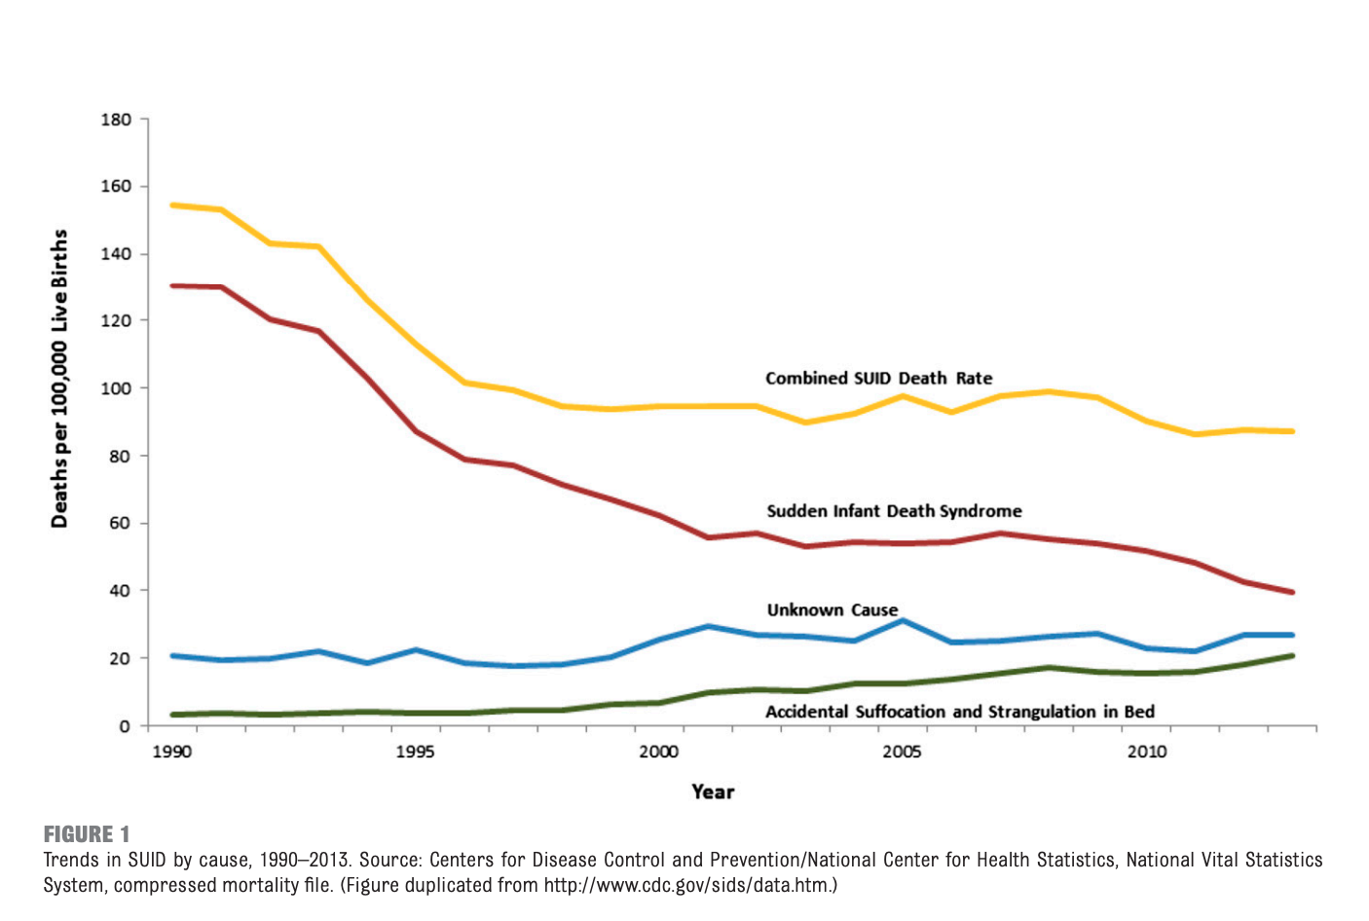
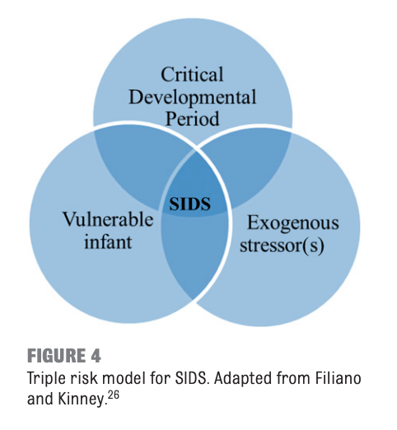
Prévalence et physiopathologie
Campagne « Back to sleep » 1994 É-U (Canada 1999)
Notes:
Campagne dodo sur le dos en 1999 au Canada; aux ÉU en 1994
Réduction avait commencé avant la campagne de promotion du dodo sur le dos; plusieurs explications possibles, dont
Découverte de certaines causes de décès qui n’entrent plus dans la catégorie MSN
Réduction du tabagisme maternel
Amélioration des soins prénataux avec réduction des bébés de fable poids à la naissance
Augmentation des taux d’allaitement maternel
***However, our argument here is not to supplant the conventional view of SIDS rate reductions as related importantly to changes in infant sleep practices but to suggest that this view is incomplete. ****
Although the pathogenesis of SIDS is largely understood in terms of factors of external risk, there have also been relevant changes in intrinsic risk and vulnerability. Moreover, the concordance of our predictive mode provides caution that an exclusive focus on extrinsic risk reduction may miss possible interventions in intrinsic risk reduction as an approach to decreasing the incidence of SIDS.
Moon RY and AAP TASK FORCE ON SUDDEN INFANT DEATH SYNDROME. SIDS and Other Sleep-Related Infant Deaths: Evidence Base for 2016 Updated Recommendations for a Safe Infant Sleeping Environment. Pediatrics. 2016;138(5): e20162940
In 1992, in response to epidemiologic reports from Europe and Australia, the AAP recommended that infants be placed for sleep in a nonprone position as a strategy to reduce the risk of SIDS. 10 The “Back to Sleep” campaign (which is now known as the “Safe to Sleep” campaign 11) was initiated in 1994
Several studies have observed that some deaths previously classified as SIDS (ICD-10 R95) are now being classified as other causes of sleeprelated infant death (eg, accidental suffocation and strangulation in bed [ASSB; ICD-10 W75] or other ill-defined or unspecified causes [ICD-10 R99]), 15, 16 and that at least some of the decline in SIDS rates may be explained by increasing rates of these other assigned causes of SUID.
A working model of SIDS pathogenesis includes a convergence of exogenous triggers or “stressors” (eg, prone sleep position, overbundling, airway obstruction), a critical period of development, and dysfunctional and/or immature cardiorespiratory and/or arousal systems (intrinsic vulnerability) that lead to a failure of protective responses ( Fig 4). 26 The convergence of these factors may ultimately result in a combination of progressive asphyxia, bradycardia, hypotension, metabolic acidosis, and ineffectual gasping, leading to death.
The mechanisms responsible for intrinsic vulnerability (ie, dysfunctional cardiorespiratory and/ or arousal protective responses) remain unclear but may be the result of in utero environmental conditions and/or genetically determined maldevelopment or delay in maturation. Infants who die of SIDS are more likely to have been born preterm and/ or were growth restricted, which suggests a suboptimal intrauterine environment. Other adverse in utero environmental conditions include exposure to nicotine or other components of cigarette smoke and alcohol.
Prenatal exposure to tobacco smoke attenuates recovery from hypoxia in preterm infants, 44 decreases heart rate variability in preterm 45 and term46 infants, and abolishes the normal relationship between heart rate and gestational age at birth. These changes in autonomic function, arousal, and cardiovascular reflexes may all increase an infant’s vulnerability to SIDS.
Some cases of SUID have a clear genetic cause, such as medium-chain acyl-coenzyme A dehydrogenase deficiency. Genes related to the serotonin transporter, cardiac channelopathies, and the development of the autonomic nervous system are the subject of current investigation.
It has been estimated that 5% to 10% of infants who die of SIDS have novel mutations in the cardiac sodium or potassium channel genes, resulting in long QT syndrome, as well as in other genes that regulate channel function. Some of these mutations may represent an actual cause of death, but others may contribute to causing death when combined with environmental factors, such as acidosis
The prone or side sleep position can increase the risk of rebreathing expired gases, resulting in hypercapnia and hypoxia. 79–82 The prone position also increases the risk of overheating by decreasing the rate of heat loss and increasing body temperature more than the supine position.83, 84 Evidence suggests that prone sleeping alters the autonomic control of the infant cardiovascular system during sleep, particularly at 2 to 3 months of age, 85 and may result in decreased cerebral oxygenation. 86 The prone position places infants at high risk of SIDS (odds ratio [OR]: 2.3–13.1). Infants who are unaccustomed to the prone position and who are placed prone for sleep are also at greater risk than those usually placed prone (adjusted OR: 8.7–45.4).88, 94, 95 It is therefore critically important that every caregiver use the supine sleep position for every sleep period.
The supine sleep position does not increase the risk of choking and aspiration in infants, even in those with gastroesophageal reflux. . Multiple studies in different countries have not shown an increased incidence of aspiration since the change to supine sleeping. The AAP concurs with the North American Society for Pediatric Gastroenterology and Nutrition that “the risk of SIDS outweighs the benefit of prone or lateral sleep position on GER [gastroesophageal reflux]; therefore, in most infants from birth to 12 months of age, supine positioning during sleep is recommended…. Therefore, prone positioning is acceptable if the infant is observed and awake, particularly in the postprandial period, but prone positioning during sleep can only be considered in infants with certain upper airway disorders in which the risk of death from GERD [gastroesophageal reflux disease] may outweigh the risk of SIDS. Elevating the head of the infant’s crib while the infant is supine is not effective in reducing gastroesophageal reflux 123, 124; in addition, elevating the head of the crib may result in the infant sliding to the foot of the crib into a position that may compromise respiration and therefore is not recommended.
Infants born preterm have an increased risk of SIDS, 125, 126 and the association between the prone position and SIDS among low birth weight and preterm infants is equal to, or perhaps even stronger than, the association among those born at term.
As stated in the AAP clinical report, “skin-to-skin care is recommended for all mothers and newborns, regardless of feeding or delivery method, immediately following birth (as soon as the mother is medically stable, awake, and able to respond to her newborn), and to continue for at least an hour.”
Once an infant can roll from supine to prone and from prone to supine, the infant may remain in the sleep position that he or she assumes
Consider offering a pacifier at naptime and bedtime. Multiple case-control studies 87, 91, 207, 244–250 and 2 metaanalyses 251, 252 have reported a protective effect of pacifiers on the incidence of SIDS, particularly when used at the time of the last sleep period, with decreased risk of SIDS ranging from 50% to 90%. Furthermore, 1 study found that pacifier use favorably modified the risk profile of infants who sleep in the prone/side position, bed-share, or use soft bedding. 253 The mechanism for this apparent strong protective effect is still unclear, but favorable modification of autonomic control during sleep 254 and maintaining airway patency during sleep255 have been proposed. It is common for the pacifier to fall from the mouth soon after the infant falls asleep; even so, the protective effect persists throughout that sleep period
Avoid overheating and head covering in infants. The amount of clothing or blankets covering an infant and the room temperature are associated with an increased risk of SIDS
Goldstein RD, Trachtenberg FL, Sens MA, et al. Overall Postneonatal Mortality and Rates of SIDS. Pediatrics. 2016;137(1):e20152298
DOI: 10.1542/peds.2015-2298
Important variance was seen 1994 to 1996, coinciding with Back-to-Sleep initiation (BTS)
Conclusion:
Pediatricians should be clear about the importance of safe infant sleep environments, just as they continue to stress the importance of reducing maternal smoking and increasing breastfeeding to prevent SIDS. Our study and others suggest that estimated reductions generally attributed to BTS may have been overstated because of changes in diagnostic terminology.
Importantly, the resulting measure of SIDS deaths significantly follows decreases in death from known causes, suggesting common influences such as reductions in perinatal risk factors and improved perinatal care.
Future progress in understanding these factors will depend on wider consensus on nomenclature, attention to contributory prenatal and neonatal factors, continued review of environmental factors, and biological research on SIDS and its complex etiologies.
It has been recognized that SIDS mortality has decreased since inclusion in the International Classification of Diseases in 1973, 6 decades before the promotion of supine sleep positioning. Without diminishing the remarkable contributions of BTS, this 30-year analysis raises important considerations that changes in mortality were also associated with concurrent influences on postneonatal mortality and those affecting intrinsic risk. Although it has been noted that all-cause postneonatal mortality has followed a trend similar to SIDS,33 the interrelationship has received little attention. The use of specific cause mortality as a proxy for intrinsic SIDS risk is an untested strategy, and the relationship between concurrence and causation is speculative. Nonetheless, SIDS mortality trends are highly concordant with predictions in the model used in this study. Additional support that SIDS and non-SIDS mortality share common influences is provided by the cluster analysis, where SIDS mortality trends most closely follow specific conditions with improvements attributable to advances in prenatal and neonatal care.
Important variance was seen 1994 to 1996, coinciding with Back-to-Sleep initiation (BTS)
Decreases in known intrinsic risk factors for SIDS over this period are a credible contribution to the concordance. Rates of smoking during pregnancy decreased from 16.0% in 198734 to 10.2% in 2011,35 for example, and initiated breastfeeding increased from 56.3%36 to 83.9%.35 In addition, developments such as the use of antenatal steroids, which tripled from 1991–1999,37 leading to reductions in respiratory distress of the newborn and intraventricular hemorrhage, may also have played a role in reducing SIDS mortality rates. Similarly, increasing access to prenatal care over the study period, with its potential to affect adverse intrauterine environments, reducing risk for intrauterine growth retardation and preterm birth in particular (themselves risks for SIDS),38 is another plausible influence on intrinsic risk.
Although other changes in extrinsic risk, not just BTS, may be contributory rather than beneficial effects on shared natural disease-related precursors or their treatments, the concordance with the prediction is striking. Moreover, the discovery of biological causes in what was once considered SIDS, including abnormalities in cardiac,39 metabolic,40 or neural systems,41,42 should also inform our understanding of the role of intrinsic factors in SIDS mortality.
***However, our argument here is not to supplant the conventional view of SIDS rate reductions as related importantly to changes in infant sleep practices but to suggest that this view is incomplete. ****
Although the pathogenesis of SIDS is largely understood in terms of factors of external risk, there have also been relevant changes in intrinsic risk and vulnerability. Moreover, the concordance of our predictive mode provides caution that an exclusive focus on extrinsic risk reduction may miss possible interventions in intrinsic risk reduction as an approach to decreasing the incidence of SIDS.

Slide 30
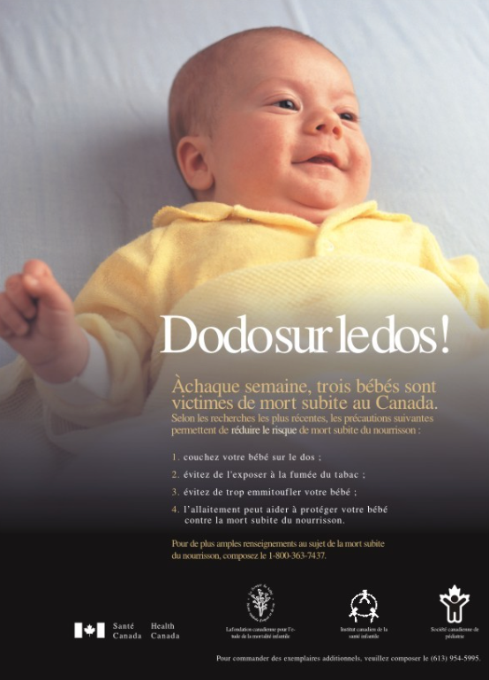

Notes:
Depuis 1999, la recommandation émise par Santé Canada est « Dodo sur le dos » afin d'éviter la mort subite du nourrisson.
Bien qu’il est important de recommander le dodo sur le dos chez les nourrissons, cette campagne a entrainé chez certains parents la peut de déposer leur enfant sur le ventre même pendant les périodes d’éveil: conséquemment, on note une augmentation du nombre de bébés ayant un aplatissement au niveau de la tête. C'est ce qu'on appelle la plagiocéphalie positionnelle.
Modification de la campagne incluant « sur le ventre pour jouer » en 2007
Augmentation retard moteur chez les enfants qui ne sont jamais placés sur le ventre, réduction musculature cou, dos, diff en milieu scolaire

Slide 31
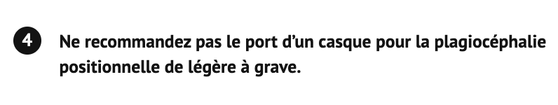

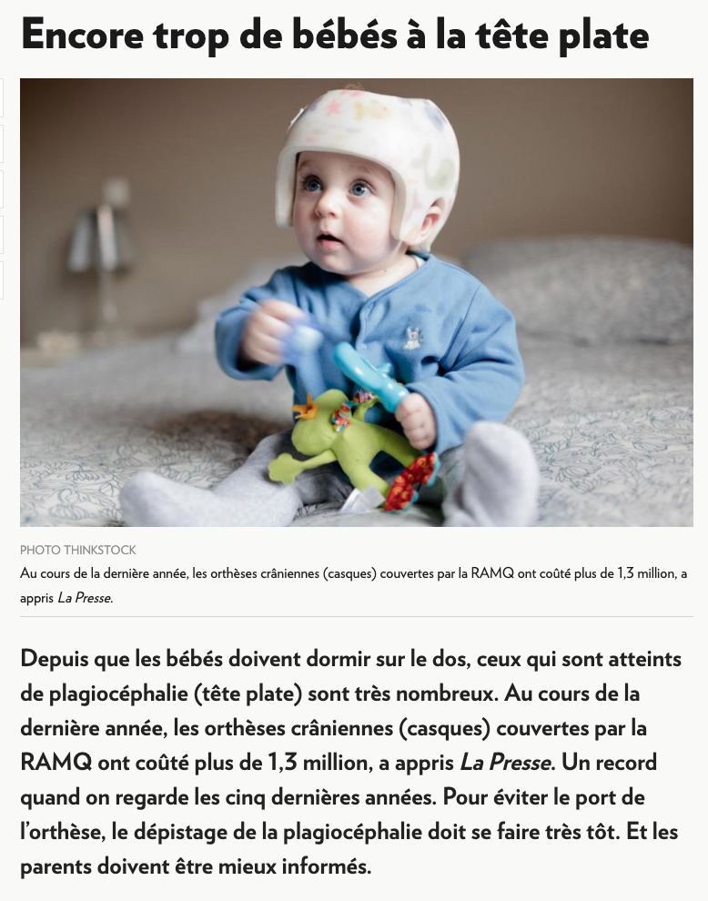
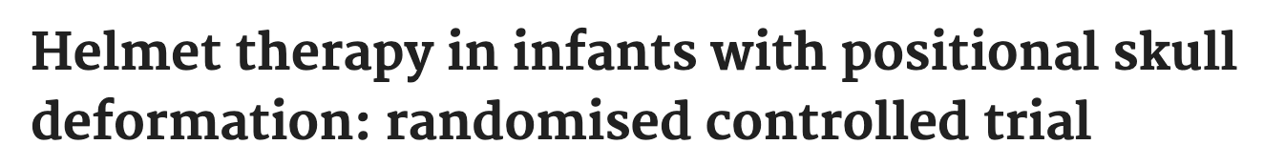
La plagiocéphalie affecte jusqu’à 40 % des nourrissons depuis le début de la campagne “Dodo sur le dos”
ECR: Port du casque pas plus efficace pour améliorer la forme de la tête, que physiothérapie et les recommandations générales
  Position alternée au lit pour favoriser rotation de la tête des deux côtés
  Promotion position ventrale pendant les heures d’éveil (au moins 30 min/jr)
  Réduction temps banc auto, balançoires
Notes:
https://www.lapresse.ca/vivre/famille/sante-des-enfants/201710/23/01-5140960-encore-trop-de-bebes-a-la-tete-plate.php
On dispose à présent de preuves prospectives tirées d’un essai randomisé selon lequel le port du casque n’est pas plus efficace pour améliorer la forme de la tête en présence de plagiocéphalie que la physiothérapie et les recommandations générales concernant le positionnement, comme la promotion de la position ventrale pendant les heures d’éveil et la réduction du temps passé dans des balançoires et sièges d’auto.
Helmet therapy in infants with positional skull deformation: randomised controlled trial
Renske M van Wijk ¹, Leo A van Vlimmeren, Catharina G M Groothuis-Oudshoorn, Catharina P B Van der Ploeg, Maarten J Ijzerman, Magda M Boere-Boonekamp
DOI: 10.1136/bmj.g2741
To determine the effectiveness of helmet therapy for positional skull deformation compared with the natural course of the condition in infants aged 5-6 months.
Design: Pragmatic, single blinded, randomised controlled trial (HEADS, HElmet therapy Assessment in Deformed Skulls) nested in a prospective cohort study.
Participants: 84 infants aged 5 to 6 months with moderate to severe skull deformation, who were born after 36 weeks of gestation and had no muscular torticollis, craniosynostosis, or dysmorphic features. Participants were randomly assigned to helmet therapy (n=42) or to natural course of the condition (n=42) according to a randomisation plan with blocks of eight.
Interventions: Six months of helmet therapy compared with the natural course of skull deformation. In both trial arms parents were asked to avoid any (additional) treatment for the skull deformation.
Conclusions: Based on the equal effectiveness of helmet therapy and skull deformation following its natural course, high prevalence of side effects, and high costs associated with helmet therapy, we discourage the use of a helmet as a standard treatment for healthy infants with moderate to severe skull deformation.

Slide 32
Thème 4: le manque de données probantes
L’exemple de la vitamine D

Slide 33
La vitamine D... Pour ou contre en pédiatrie?
Recommandations de la Société canadienne de pédiatrie (SCP):
  apport total de vitamine D dans la première année de vie
  200 UI/jr chez les prématurés
  400 UI/jr chez les enfants à terme
  Augmenter à 800 UI/jr d’octobre à avril au-dessus du 55e parallèle
Similaire aux recommandations des sociétés savantes ÉU et ailleurs
55e
Notes:
Recommandation de donner de la vitamine D vient de l‘excellente intention d’éviter le rachitisme par maque d’apport en vit D; au Canada qqes cas ont été décrits chez des enfants Inuits en 1984. Chez 4 des 7 enfants, on a trouvé des taux excessivement bas de vit D. D’autres cas ont été décrits entre 1977 et 1984 chez des autochtones du Nord du Manitoba. L’emphase actuelle mise sur la supplémentation en vitamine D ne vient pas uniquement de la prévention du rachitisme, qui ne nécessite qu’une petite dose. La société canadienne de pédiatrie recommande la prévention de problèmes à plus long terme en lien avec le manque de vit D chez les enfants et les adultes, comme l’ostéoporose, l’asthme, les maladies inflammatoires... On va voir dans quelques minutes les données cliniques sur ces sujets.
Paediatr Child Health Vol 12 No 7 September 2007 ; Vitamin D supplementation: Recommendations for Canadian mothers and infants
POSITION STATEMENT (FNIM 2007-01)
DynaMed. Vitamin D Intake and Supplementation. EBSCO Information Services. Accessed April 15, 2023. https://www.dynamed.com/drug-review/vitamin-d-intake-and-supplementation
Reports of vitamin D deficiency and rickets among Aboriginal people in Canada are not new. In 1984, Godel and Hart (1) reported on 16 Inuit infants living in high Arctic coastal communities who presented at approximately three months of age with a spectrum of illnesses that included hepatitis, rickets, hemolytic anemia and respiratory infections. Eighty-one per cent of infants had florid rickets and high alkaline phosphatase levels. Extremely low 25- hydroxyvitamin D (25[OH]D) levels of 6.8 nmol/L to 9.4 nmol/L were found in four of seven infants. Similarly, Haworth and Dilling (2) reported 48 cases of vitamin D- deficient rickets in First Nations communities in Manitoba between 1977 and 1984. A follow-up by Lebrun et al (3) found a high prevalence of deficiency, much of it related to breastfeeding and lack of supplementation.
The emphasis is no longer solely on preventing rickets, which requires only a relatively small amount of vitamin D supplementation. The focus is now also on the prevention of associated childhood and adult diseases. Vitamin D deficiency has been linked to osteoporosis (9); asthma (10); autoimmune diseases such as rheumatoid arthritis, multiple sclerosis (11) and inflammatory bowel diseases (12); diabetes (13); disturbed muscle function (14); resistance to tuberculosis (15); and the pathogenesis of specific types of cancer (16,17) (evidence level III). rades of evidence III: Opinions of respected authorities, based on clinical experience, descriptive studies or reports of expert committees.
Définition déficits
Risques rachitisme enfants, ostéomalacie chez adultes
Cf doc société endocrine des ÉU
recommendations for total vitamin D intake from all sources in first year of life
200 units/day (5 mcg) in premature infants
400 units/day (10 mcg) in full-term infants
increase to 800 units/day (20 mcg) from October to April if
living above latitude of 55 degrees
living between latitude of 40 and 55 degrees if risk factors for vitamin D deficiency other than latitude alone
Dietary Reference Intakes for Calcium and Vitamin D , Copyright National Academy of Sciences. All rights reserved.
There are a few naturally occurring food sources of vitamin D. These include fatty fish, fish liver oil, and egg yolk. Some foods are, however, fortified with vitamin D. After vitamin D was rec- ognized as important for the prevention of rickets in the 1920s (Steenbock and Black, 1924), vitamin D fortification of some foods was initiated on a voluntary basis.
The production of vitamin D3 in skin is a function of the amount of UVB radiation reaching the dermis as well as the availability of 7- dehydrocholesterol (Holick, 1995). As such, the level of synthesis is influ- enced by a number of factors, as described below in the section entitled “Measures Associated with Vitamin D: Serum 25OHD,” including season of the year, skin pigmentation, latitude, use of sunscreen, clothing, and amount of skin exposed. Age is also a factor, in that synthesis of vitamin D declines with increasing age, due in part to a fall in 7-dehydrocholesterol levels and due in part to alterations in skin morphology (MacLaughlin and Holick, 1985).
Vitamin D–dependent rickets type I (VDDR I) is an autosomal reces- sive trait that results in abnormally low calcitriol levels but normal serum 25OHD levels. The mutation in VDDR I affects the 1α-hydroxylase enzyme and leads to impaired intestinal calcium absorption and the resulting rick- ets (Fraser et al., 1973). VDDR I manifests in the first year after birth and is treated with calcitriol. Supplemental calcium and phosphate are usually not needed. The second disorder is vitamin D–dependent rickets type II (VDDR II), which results in hypocalcemia, tetany, convulsions, alopecia, and rickets. VDDR II is also an autosomal recessive trait, resulting from a mutation in the Vdr gene, which can appear in the second year after birth or go unrecognized until adulthood.
Infancy
Healthy skeletal development in infancy requires adequate intakes of vitamin D as well as calcium. Inadequate vitamin D intake during periods of growth leads to development of vitamin D deficiency rickets, which when it occurs in North American populations typically manifests around 20 months of age (DeLucia et al., 2003). If rickets is diagnosed early, vi- tamin D therapy can cure it, but not if skeletal deformities are severe and growth plates have started to mature in puberty (DeLuca, 1979a). Infants at risk for developing rickets include those who are exclusively breast-fed, because vitamin D and 25OHD are normally present at low levels in breast milk (Bachrach et al., 1979; Ward et al., 2007). Health Canada currently recommends that exclusively breast-fed infants receive a supplement of vitamin D,6 and the American Academy of Pediatrics guidelines support supplementation of breastfeeding infants with vitamin D (Gartner and Greer, 2003). Commercial infant formula contains vitamin D, as discussed previously in this chapter.
Holick MF, Binkley NC, Bischoff-Ferrari HA, Gordon CM, Hanley DA, Heaney RP, Murad MH, Weaver CM; Endocrine Society. Evaluation, treatment, and prevention of vitamin D deficiency: an Endocrine Society clinical practice guideline. J Clin Endocrinol Metab. 2011 Jul;96(7):1911-30. doi: 10.1210/jc.2011-0385. Epub 2011 Jun 6. Erratum in: J Clin Endocrinol Metab. 2011 Dec;96(12):3908. PMID: 21646368.
Endocrine Society suggested dietary intake for patients at risk for vitamin D deciency 1 (Thus, the major cause of vitamin D deficiency is inadequate exposure to sunlight or malabsorption)
– suggested intake to maximize bone health and muscle function (unknown if this level adequate to provide potential nonskeletal health benefits)
● age 0-1 year - 400-1,000 units/day (10-25 mcg/day) (Endocrine Society Weak recommendation, High-quality evidence)
● during pregnancy and lactation - 600-1,000 units/day (15-25 mcg/day) (Endocrine Society Weak recommendation, Moderate-quality evidence)
In the past, children of all races obtained most of their vitamin D from exposure to sunlight and drinking vitamin D-fortified milk, and therefore, they did not need to take a vitamin D supplement (3, 84). However, children are spending more time indoors now, and when they go out- side, they often wear sun protection that limits their ability to make vitamin D in their skin. Children and adolescents are also drinking less vitamin D-fortified milk

Slide 34
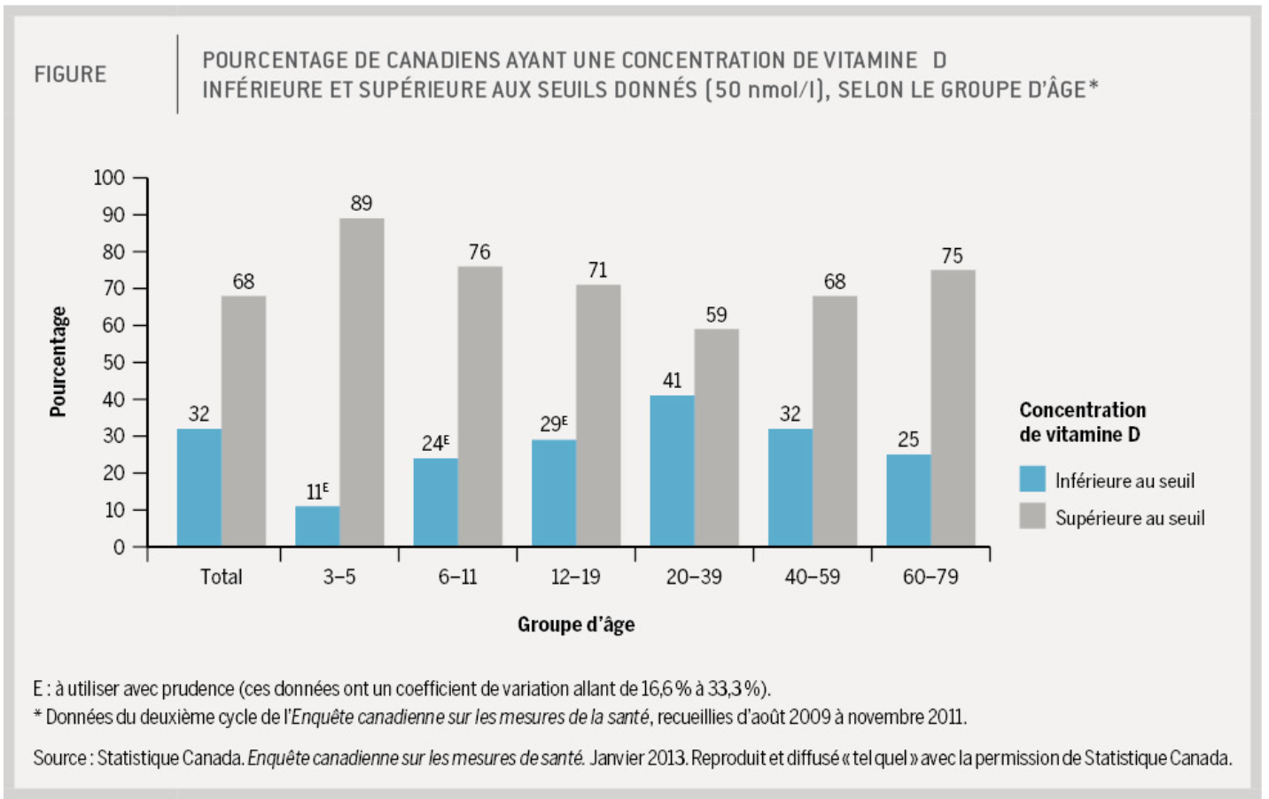
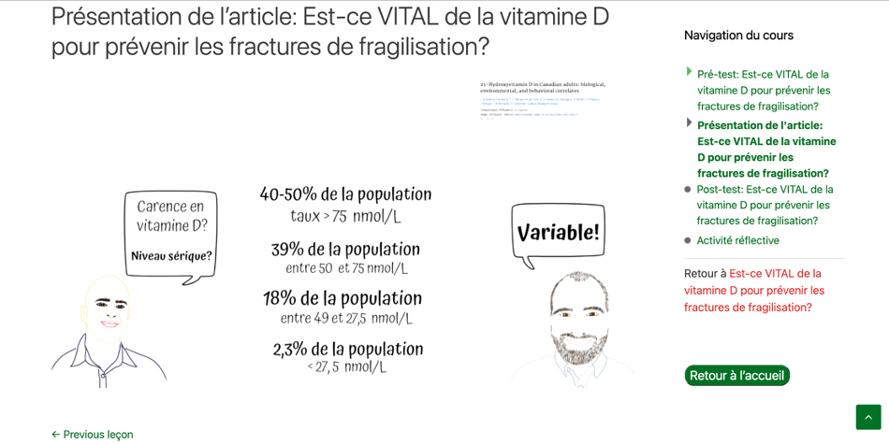
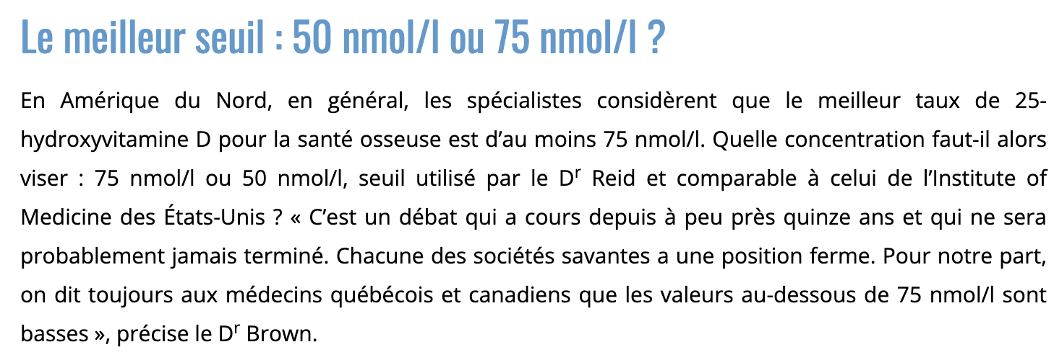
Un mot sur le seuil de Vitamine D
Façon usuelle de déterminer un niveau insuffisant est de déterminer une moyenne dans la population, et l’insuffisance est déterminée comme 2 écarts-types sous la moyenne.
Pour la vitamine D, les experts sont partis du principe que tout le monde en manque en Amérique du Nord... Et ont déterminé de façon arbitraire le seuil de 75 nmol/L
Le médecin du Québec, 2014-02
Capsule TOP-MF : Est-ce VITAL de la vitamine D pour prévenir les fractures de fragilisation? Sept 2023
Le médecin du Québec, 2014-02
Notes:
https://lemedecinduquebec.org/archives/2014/3/supplements-de-vitamine-d/
Top MF: Est-ce VITAL de la vitamine D pour prévenir les fractures de fragilisation?
https://topmf.ca/courses/mf-ta-07-03-est-ce-vital-de-la-vitamine-d-pour-prevenir-les-fractures-de-fragilisation/
Ce n’est pas appuyé sur de la clinique d’insuffisance de Vit d
Au fil des années, un nombre impressionnant d’études ont démontré qu’il n’y a pas d’impact clinique de donner des suppléments de vit D, et en 2021 ça coûte 35M juste en assurance médicaments RAMQ, excluant les assurances privées et les médicaments achetés en vente libre par nos patients... 2 doses sont dans le TOP 10 des médicaments les plus prescrits!

Slide 35
Les coûts pour le système de santé sont très élevés...
Notes:
37 940 300$ en 2022...

Slide 36

Sources de vitamine D
Meilleure source = Soleil!
SCP: recommande d’exposer les bébés et les enfants au soleil pour de courtes périodes
Apports alimentaires
  Certains poissons gras
  Jaune d’oeuf
  Aliments enrichis de vit D (ex produits laitiers)
Dose suffisante pour synthèse vit D:
10-15 min de soleil direct
sur visage, mains et bras
2 à 3 fois par semaine
Notes:
La synthèse est affectée par la latitude, le temps de l’année, l’âge, et autres facteurs (écran solaire, vêtements, etc)
To take advantage of cutaneous production of vitamin D, yet minimize possibility of skin damage, infants and children should be exposed to sunlight for short periods (probably less than 15 min/day) (recommendation grade B). (Grade B: There is fair evidence to recommend the clinical preventive action)
Paediatr Child Health Vol 12 No 7 September 2007 ; Vitamin D supplementation: Recommendations for Canadian mothers and infants Position Statement
Un manque d’exposition peut aussi découler d’un usage excessif d’écran solaire, d’être complètement couvert par des vêtements, une couleur de peau assez foncée pour bloquer tous les rayons UVB ou être confiné à l’intérieur (ex institutionalisé).
These include fatty fish, fish liver oil, and egg yolk. Some foods are, however, fortified with vitamin D. After vitamin D was rec- ognized as important for the prevention of rickets in the 1920s (Steenbock and Black, 1924), vitamin D fortification of some foods was initiated on a voluntary basis.

Slide 37

Les données probantes sur les suppléments?
Revues systématiques sur de multiples sujets:
Prévention de la carence en vitamine D
Santé osseuse, densité minérale osseuse
Croissance
Prévention des infections
En traitement d’appoint pour les pneumonies
Pour améliorer la maitrise de l’asthme et réduire les exacerbations
Pour la drépanocytose, ...
Conclusions:
Les suppléments augmentent le taux sérique de Vit D, mais les données probantes sont insuffisantes pour évaluer son effet sur tous ces sujets!
Notes:
Revues systématiques publiées entre 2010 e 2023:
Tan ML, Abrams SA, Osborn DA. Vitamin D supplementation for term breastfed infants to prevent vitamin D deficiency and improve bone health. Cochrane Database of Systematic Reviews 2020, Issue 12. Art. No.: CD013046. DOI: 10.1002/14651858.CD013046.pub2.
Winzenberg TM, Powell S, Shaw KA, Jones G. Vitamin D supplementation for improving bone mineral density in children. Cochrane Database of Systematic Reviews 2010, Issue 10. Art. No.: CD006944. DOI: 10.1002/14651858.CD006944.pub2. Accessed 15 April 2023.
Huey SL, Acharya N, Silver A, Sheni R, Yu EA, Peña-Rosas JP, Mehta S. Effects of oral vitamin D supplementation on linear growth and other health outcomes among children under five years of age. Cochrane Database of Systematic Reviews 2020, Issue 12. Art. No.: CD012875. DOI: 10.1002/14651858.CD012875.pub2. Accessed 15 April 2023.
Williamson A, Martineau AR, Sheikh A, Jolliffe D, Griffiths CJ. Vitamin D for the management of asthma. Cochrane Database of Systematic Reviews 2023, Issue 2. Art. No.: CD011511. DOI: 10.1002/14651858.CD011511.pub3. Accessed 15 April 2023.
Soe HH, Abas ABL, Than NN, Ni H, Singh J, Said AR, Osunkwo I. Vitamin D supplementation for sickle cell disease. Cochrane Database of Systematic Reviews 2020, Issue 5. Art. No.: CD010858. DOI: 10.1002/14651858.CD010858.pub3. Accessed 15 April 2023
Yakoob MY, Salam RA, Khan FR, Bhutta ZA. Vitamin D supplementation for preventing infections in children under five years of age. Cochrane Database of Systematic Reviews 2016, Issue 11. Art. No.: CD008824. DOI: 10.1002/14651858.CD008824.pub2. Accessed 15 April 2023..

Slide 38
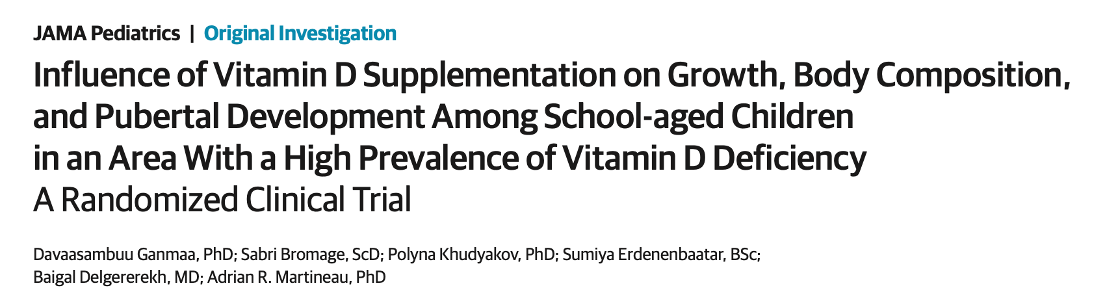
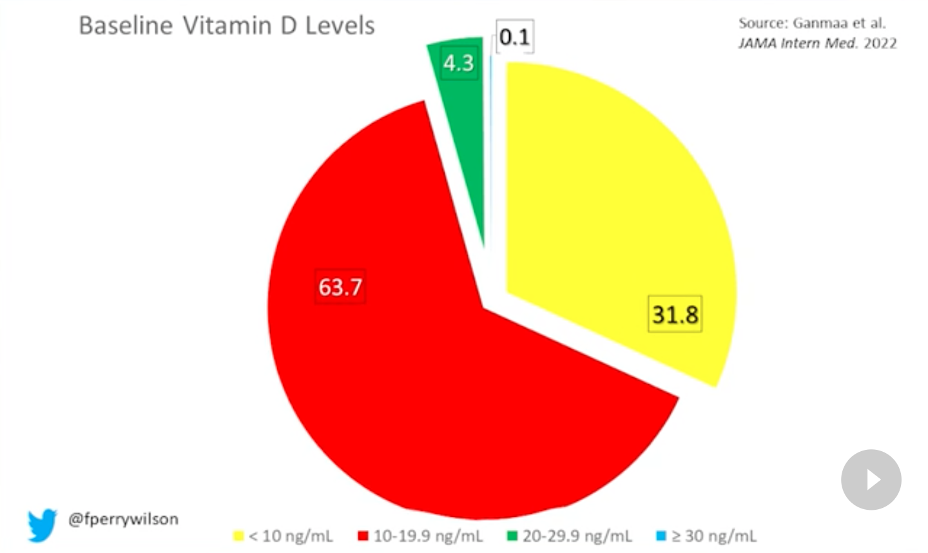
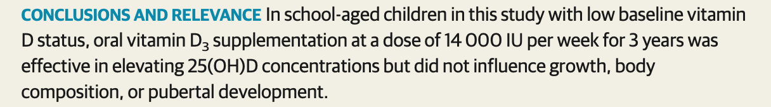
Notes:
INTERVENTIONS Weekly oral doses of vitamin D3, 14 000 IU, (n = 4418), or placebo (n = 4433) for 3 years.
Ganmaa D, Bromage S, Khudyakov P, Erdenenbaatar S, Delgererekh B, Martineau AR. Influence of Vitamin D Supplementation on Growth, Body Composition, and Pubertal Development Among School-aged Children in an Area With a High Prevalence of Vitamin D Deficiency: A Randomized Clinical Trial. JAMA Pediatr. 2023;177(1):32–41. doi:10.1001/jamapediatrics.2022.4581
Published online November 28, 2022.
https://www.medscape.com/viewarticle/984626?fbclid=IwAR0d-SmGTU2rkaRb0xmBaJDf7r5ecTHqMMyNdCFQoJSXjRoNBLlP3g2w9mQ
Analyse commentée de Perry Wilson Yale school of medicine
**le niveau de vitamine D est peut-être le « canari dans la mine », un indicateur du mode de vie, de l’alimentation, du sport, du temps passé à l’extérieur, et non causal dans les enjeux de santé étudiés**, surrogate marker – marqueur de substitution.

Slide 39

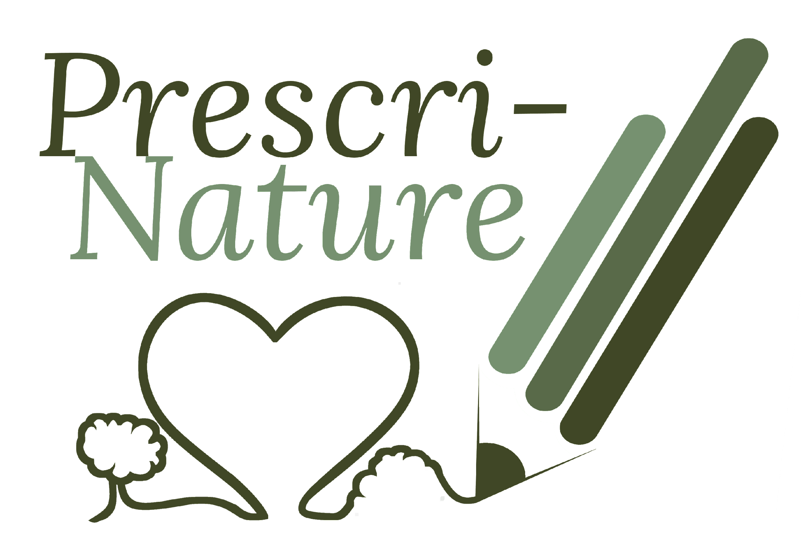
La vitamine D...
Pour ou contre en pédiatrie?
Suppléments chez les bébés allaités est probablement une bonne idée pour prévention rachitisme, surtout chez les populations nordiques
  À ce jour, aucune évidence de bénéfice CLINIQUE par ailleurs, à part élévation des taux sériques mesurés...
Le mieux pour la santé de nos enfants serait de jouer dehors!
Photo tirée de OutdoorPlayCanada
Notes:
Ne coûte pas cher, facile à administrer à grand nombre, mesure de santé publique qui semble intéressante; tout comme chez les adultes...
S’agit-il d’un « SURROGATE MARKER », ou un marqueur de substitution, c’est à dire qu’il n’est que le « canari dans la mine »?
https://www.outdoorplaycanada.ca/enonce-de-position-sur-le-jeu-actif-a-lexterieur/

Slide 40
Messages clés
Le surdiagnostic, la surmédicalisation et le surtraitement existent en pédiatrie autant que chez l’adulte
Plusieurs recommandations basées sur des études observationnelles ne réussissent pas à faire leurs preuves lors des essais cliniques avec des mesures d’issues cliniques centrées sur le patient (Patient-oriented evidence)
Gardons nos esprits critiques et flexibles!

Slide 41
Post test #1: Les parents de Benjamin vous consultent suite à plusieurs épisodes d’otites dans les derniers mois. Que pouvez-vous leur conseiller par rapport aux tubes transtypaniques?
Leur utilisation est prouvée pour l’amélioration à long terme de l’audition, en cas d’otite séreuse persistante (plus de 3 mois)
Indiqué si 4 épisodes d’OMA dans la dernière année, dont un dans les derniers 6 mois, si l’enfant ne présente pas d’effusion au moment de l’évaluation
On devrait prendre une décision partagée avec les parents concernant l’utilisation de TTT en pédiatrie
Lors d’une otorrhée chez un jeune patient porteur de TTT, il est important de traiter à la fois avec des gouttes et un antibiotique per os
Notes:
Faux
Faux
Vrai
Faux

Slide 42
réponse post-test # 1
Faux: Chez les enfants atteints d'une OME, l'effet des drains transtympaniques sur l'audition, tel que mesuré par des examens normalisés, semble être faible et diminuer après six à neuf mois, période durant laquelle la guérison naturelle conduit aussi à une amélioration de l'audition chez les enfants non soumis à un traitement chirurgical. (Cochrane, 2010)
Faux: On ne devrait pas offrir de TTT si pas d’épanchement au moment de l’évaluation. Essais randomisés contrôlés n’ont pas montré de réduction de récurrence d’OMA dans ce sous groupe, et hauts taux de résolution spontanée
Vrai: Possiblement plus d’avantages que d’inconvénients: la recommandation est le clinicien DEVRAIT OFFRIR (place à la décision partagée, discussion sur risques vs bénéfices)
Faux: l’utilisation des antibiotiques en gouttes est suffisante et supérieure
Notes:
https://www.cochrane.org/fr/CD001801/ENT_drains-transtympaniques-tubes-de-ventilation-pour-la-perte-auditive-associee-lotite-moyenne-avec
Rosenfeld RM, Tunkel DE, Schwartz SR, Anne S, Bishop CE, Chelius DC, Hackell J, Hunter LL, Keppel KL, Kim AH, Kim TW, Levine JM, Maksimoski MT, Moore DJ, Preciado DA, Raol NP, Vaughan WK, Walker EA, Monjur TM. Clinical Practice Guideline: Tympanostomy Tubes in Children (Update). Otolaryngol Head Neck Surg. 2022 Feb;166(1_suppl):S1-S55. doi: 10.1177/01945998211065662. PMID: 35138954.
STATEMENT 6. RECURRENT AOM WITHOUT MEE: Clinicians should not perform tympanostomy tube inser- tion in children with recurrent AOM who do not have MEE in either ear at the time of assessment for tube candi- dacy. Recommendation against based on systematic reviews and randomized controlled trials with a preponderance of benefit over harm.
Aggregate evidence quality: Grade A, based on a meta-analysis of RCTs, a systematic review of RCT control groups regarding the natural history of recur- rent AOM, and other RCTs
Level of confidence in evidence: High
Même référence
STATEMENT 7. RECURRENT AOM WITH MEE: Clinicians should offer bilateral tympanostomy tube insertion in children with recurrent AOM who have unilateral or bilateral MEE at the time of assessment for tube candidacy. Recommendation based on randomized controlled trials with minimal limitations and a preponderance of benefit over harm.
Aggregate evidence quality: Grade B, based on RCTs with minor limitations
Level of confidence in evidence: Medium; some uncertainty regarding the magnitude of clinical benefit and importance, because of heterogeneity in the design and outcomes of clinical trials
Benefits: Mean decrease of approximately 3 episodes of AOM per year, ability to treat future episodes of AOM with topical antibiotics instead of systemic antibiotics, reduced pain with future AOM episodes, improved hearing during AOM episodes
Risks, harms, costs: Risks from anesthesia, sequelae of the indwelling tympanostomy tubes (otorrhea, granulation tissue, obstruction), complications after tube extrusion (myringosclerosis, retraction pocket, persistent perforation), tube medialization, proce- dural anxiety and discomfort, and direct procedural costs
Benefit-harm assessment: Preponderance of benefit over harm
4. même référence
STATEMENT 14. ACUTE TYMPANOSTOMY TUBE OTORRHEA: Clinicians should prescribe topical antibiotic ear drops only, without oral antibiotics, for children with uncomplicated acute tympanostomy tube otorrhea.
1. Strong recommendation based on randomized controlled trials with a preponderance of benefit over harm.
Quality improvement opportunity: Discourage inappropriate and ineffective overuse of systemic antibiotics, with attendant adverse effects, in treating uncomplicated TTO (National Quality Strategy Domain: Promoting Effective Prevention/Treat- ments; Patient Safety)
2. Aggregate evidence quality: Grade B, based on RCTs demonstrating superior efficacy of topical vs oral antibiotic therapy for otorrhea, as well as improved outcomes with topical antibiotic therapy when different topical preparations are compared
3. Level of confidence in evidence: High

Slide 43
Otites et TTT: place à la décision partagée!
Avantages possibles | Risques, dommages et coûts
Diminution du nombre épisodes d’OMA par année* Possibilité de traiter avec Ab topiques plutôt que PO lors OMA Moins de douleur lors des épisodes subséquents Amélioration de l’audition à court terme | Risques de l’anesthésie générale Impact du tube (otorrhée, tissus granulation, obstruction) Complications après expulsion du TTT (myringosclérose, perforation persistante) Anxiété et inconfort lié à la procédure Coût direct de la chirurgie
*réduction de 3 épisodes par année selon recommandations guide pratique clinique, mais données probantes de faible qualité selon méta-analyse et revue systématique
Notes:
Globalement plus d’avantages que d’inconvénients: la recommandation est le clinicien DEVRAIT OFFRIR (place à la décision partagée)
Rosenfeld RM, Tunkel DE, Schwartz SR, Anne S, Bishop CE, Chelius DC, Hackell J, Hunter LL, Keppel KL, Kim AH, Kim TW, Levine JM, Maksimoski MT, Moore DJ, Preciado DA, Raol NP, Vaughan WK, Walker EA, Monjur TM. Clinical Practice Guideline: Tympanostomy Tubes in Children (Update). Otolaryngol Head Neck Surg. 2022 Feb;166(1_suppl):S1-S55. doi: 10.1177/01945998211065662. PMID: 35138954.
STATEMENT 7. RECURRENT AOM WITH MEE: Clinicians should offer bilateral tympanostomy tube insertion in children with recurrent AOM who have unilateral or bilateral MEE at the time of assessment for tube candidacy. Recommendation based on randomized controlled trials with minimal limitations and a preponderance of benefit over harm.
Aggregate evidence quality: Grade B, based on RCTs with minor limitations
Level of confidence in evidence: Medium; some uncertainty regarding the magnitude of clinical benefit and importance, because of heterogeneity in the design and outcomes of clinical trials
Benefits: Mean decrease of approximately 3 episodes of AOM per year, ability to treat future episodes of AOM with topical antibiotics instead of systemic antibiotics, reduced pain with future AOM episodes, improved hearing during AOM episodes
Risks, harms, costs: Risks from anesthesia, sequelae of the indwelling tympanostomy tubes (otorrhea, granulation tissue, obstruction), complications after tube extrusion (myringosclerosis, retraction pocket, persistent perforation), tube medialization, proce- dural anxiety and discomfort, and direct procedural costs
Benefit-harm assessment: Preponderance of benefit over harm

Slide 44
Post test #2: Concernant la vitamine D, quelle affirmation est vraie?
Les suppléments de vitamine D ont prouvé leur effet sur la densité minérale osseuse et la prévention des infections.
Le soleil est la meilleure source de vitamine D
Il faut s’exposer au moins 2h par jour au soleil pour que notre peau en produise une quantité suffisante

Slide 45
réponse post-test # 2
Faux: les suppléments engendrent une augmentation du niveau sérique mesuré de vitamine D, mais pas suffisamment de preuves pour la santé osseuse, et divers types d’infection.
Vrai: La vitamine D synthétisée par la peau suite à l’exposition au soleil reste deux fois plus longtemps dans le sang que la vitamine D ingérée per os.
Faux: 10-15 min de soleil direct sur le visage, les mains et les bras 2 à 3 fois par semaine est adéquat pour synthétiser assez de vitamine D chez la majorité des enfants. Cependant, la synthèse est affectée par la latitude, le temps de l’année, l’âge, et autres facteurs (écran solaire, vêtements, etc)
Notes:
Tan ML, Abrams SA, Osborn DA. Vitamin D supplementation for term breastfed infants to prevent vitamin D deficiency and improve bone health. Cochrane Database of Systematic Reviews 2020, Issue 12. Art. No.: CD013046. DOI: 10.1002/14651858.CD013046.pub2.
For breastfed infants, vitamin D supplementation 400 IU/day for up to six months increases 25-OH vitamin D levels and reduces vitamin D insufficiency, but there was insufficient evidence to assess its effect on vitamin D deficiency and bone health.
The certainty of evidence was graded as low to very low for all outcomes.
2. Holick MF, Binkley NC, Bischoff-Ferrari HA, Gordon CM, Hanley DA, Heaney RP, Murad MH, Weaver CM; Endocrine Society. Evaluation, treatment, and prevention of vitamin D deficiency: an Endocrine Society clinical practice guideline. J Clin Endocrinol Metab. 2011 Jul;96(7):1911-30. doi: 10.1210/jc.2011-0385. Epub 2011 Jun 6. Erratum in: J Clin Endocrinol Metab. 2011 Dec;96(12):3908. PMID: 21646368.
A major source of vitamin D for most humans comes from exposure of the skin to sunlight typically between 1000 h and 1500 h in the spring, summer, and fall (3–5, 7). Vitamin D produced in the skin may last at least twice as long in the blood compared with ingested vitamin D (53)
3. Société canadienne de pédiatrie; Paediatr Child Health Vol 12 No 7 September 2007 ; Vitamin D supplementation: Recommendations for Canadian mothers and infants POSITION STATEMENT (FNIM 2007-01)

Slide 46

Questions? Commentaires?
Photo tirée de la page Facebook du groupe d’intérêt en pédiatrie de l’U de M

Slide 47

Pour en savoir plus…
Horaire des séances « Choisir avec soin » au FMF 2023
Liste de ressources
Sites web de Choisir avec soin Québec et de Choisir avec soin Canada

Slide 48




Merci !
Veuillez remplir l’évaluation de la séance dès maintenant !
#monfmf
FamilyMedicineForum
FamilyMedForum
FamilyMedForum

Slide 49
Références - Oreilles
Rosenfeld RM, Tunkel DE, Schwartz SR, Anne S, Bishop CE, Chelius DC, Hackell J, Hunter LL, Keppel KL, Kim AH, Kim TW, Levine JM, Maksimoski MT, Moore DJ, Preciado DA, Raol NP, Vaughan WK, Walker EA, Monjur TM. Clinical Practice Guideline: Tympanostomy Tubes in Children (Update). Otolaryngol Head Neck Surg. 2022 Feb;166(1_suppl):S1-S55. doi: 10.1177/01945998211065662. PMID: 35138954.
Steele DW, Adam GP, Di M, Halladay CH, Balk EM, Trikalinos TA. Effectiveness of Tympanostomy Tubes for Otitis Media: A Meta-analysis. Pediatrics. 2017 Jun;139(6):e20170125. doi: 10.1542/peds.2017-0125. Epub 2017 May 16. PMID: 28562283.
Venekamp RP, Mick P, Schilder AGM, Nunez DA. Grommets (ventilation tubes) for recurrent acute otitis media in children. Cochrane Database of Systematic Reviews 2018, Issue 5. Art. No.: CD012017. DOI: 10.1002/14651858.CD012017.pub2. Accessed 15 April 2023.
Browning GG, Rovers MM, Williamson I, Lous J, Burton MJ. Grommets (ventilation tubes) for hearing loss associated with otitis media with effusion in children. Cochrane Database of Systematic Reviews 2010, Issue 10. Art. No.: CD001801. DOI: 10.1002/14651858.CD001801.pub3

Slide 50
Références - RGO
https://choisiravecsoin.org/recommendation/pediatrie/
https://cps.ca/fr/documents/position/reflux-gastro-sophagien-chez-les-nourrissons-en-sante
Canani RB, Cirillo P, Roggero P, Romano C, Malamisura B, Terrin G, Passariello A, Manguso F, Morelli L, Guarino A; Working Group on Intestinal Infections of the Italian Society of Pediatric Gastroenterology, Hepatology and Nutrition (SIGENP). Therapy with gastric acidity inhibitors increases the risk of acute gastroenteritis and community-acquired pneumonia in children. Pediatrics. 2006 May;117(5):e817-20. doi: 10.1542/peds.2005-1655. PMID: 16651285.
Terrin G, Passariello A, De Curtis M, Manguso F, Salvia G, Lega L, Messina F, Paludetto R, Canani RB. Ranitidine is associated with infections, necrotizing enterocolitis, and fatal outcome in newborns. Pediatrics. 2012 Jan;129(1):e40-5. doi: 10.1542/peds.2011-0796. Epub 2011 Dec 12. PMID: 22157140.

Slide 51
Références - RGO
Hassal, E. Over-Prescription of Acid-Suppressing Medication in Infants: How It Came About, Why It’S Wrong, and What to Do About It. Journal of Pediatrics. 2012 Feb;160 (2):193-8.
Donohue JM, Cevasco M, Rosenthal MB. A decade of direct-to-consumer advertising of prescription drugs. N Engl J Med. 2007 Aug 16;357(7):673-81.
Schwartz LM, Woloshin S. Medical Marketing in the United States, 1997-2016. JAMA. 2019;321(1):80–96. doi:10.1001/jama.2018.19320
Scherer LD, Zikmund-Fisher BJ, Fagerlin A, Tarini BA. Influence of "GERD" label on parents' decision to medicate infants. Pediatrics. 2013 May;131(5):839-45. doi: 10.1542/peds.2012-3070. Epub 2013 Apr 1. PMID: 23545371; PMCID: PMC3639462

Slide 52
Références – Mort subite du nourrisson
Énoncé conjoint sur le sommeil sécuritaire; Réduire les décès subits des nourrissons au Canada© Sa Majesté la Reine du chef du Canada, représentée par la ministre de la Santé, 2021 Cat. : HP15-57/2021F-PDF | ISBN : 978-0-660-38965-3 | Pub. : 210109
Moon RY and AAP TASK FORCE ON SUDDEN INFANT DEATH SYNDROME. SIDS and Other Sleep-Related Infant Deaths: Evidence Base for 2016 Updated Recommendations for a Safe Infant Sleeping Environment. Pediatrics. 2016;138(5): e20162940
Goldstein RD, Trachtenberg FL, Sens MA, et al. Overall Postneonatal Mortality and Rates of SIDS. Pediatrics. 2016;137(1):e20152298. DOI: 10.1542/peds.2015-2298
van Wijk R M, van Vlimmeren L A, Groothuis-Oudshoorn C G M, Van der Ploeg C P B, IJzerman M J, Boere-Boonekamp M M et al. Helmet therapy in infants with positional skull deformation: randomised controlled trial BMJ 2014; 348 :g2741 doi:10.1136/bmj.g2741
https://www.lapresse.ca/vivre/famille/sante-des-enfants/201710/23/01-5140960-encore-trop-de-bebes-a-la-tete-plate.php

Slide 53
Références – Vitamine D
Paediatr Child Health Vol 12 No 7 September 2007 ; Vitamin D supplementation: Recommendations for Canadian mothers and infants POSITION STATEMENT (FNIM 2007-01)
DynaMed. Vitamin D Intake and Supplementation. EBSCO Information Services. Accessed April 15, 2023. https://www.dynamed.com/drug-review/vitamin-d-intake-and-supplementation
Institute of Medicine. 2011. Dietary Reference Intakes for Calcium and Vitamin D. Washington, DC: The National Academies Press. https://doi.org/10.17226/13050.
Holick MF, Binkley NC, Bischoff-Ferrari HA, Gordon CM, Hanley DA, Heaney RP, Murad MH, Weaver CM; Endocrine Society. Evaluation, treatment, and prevention of vitamin D deficiency: an Endocrine Society clinical practice guideline. J Clin Endocrinol Metab. 2011 Jul;96(7):1911-30. doi: 10.1210/jc.2011-0385. Epub 2011 Jun 6. Erratum in: J Clin Endocrinol Metab. 2011 Dec;96(12):3908. PMID: 21646368.
Tan ML, Abrams SA, Osborn DA. Vitamin D supplementation for term breastfed infants to prevent vitamin D deficiency and improve bone health. Cochrane Database of Systematic Reviews 2020, Issue 12. Art. No.: CD013046. DOI: 10.1002/14651858.CD013046.pub2.
Winzenberg TM, Powell S, Shaw KA, Jones G. Vitamin D supplementation for improving bone mineral density in children. Cochrane Database of Systematic Reviews 2010, Issue 10. Art. No.: CD006944. DOI: 10.1002/14651858.CD006944.pub2.

Slide 54
Références – Vitamine D
Huey SL, Acharya N, Silver A, Sheni R, Yu EA, Peña-Rosas JP, Mehta S. Effects of oral vitamin D supplementation on linear growth and other health outcomes among children under five years of age. Cochrane Database of Systematic Reviews 2020, Issue 12. Art. No.: CD012875. DOI: 10.1002/14651858.CD012875.pub2.
Williamson A, Martineau AR, Sheikh A, Jolliffe D, Griffiths CJ. Vitamin D for the management of asthma. Cochrane Database of Systematic Reviews 2023, Issue 2. Art. No.: CD011511. DOI: 10.1002/14651858.CD011511.pub3.
Soe HH, Abas ABL, Than NN, Ni H, Singh J, Said AR, Osunkwo I. Vitamin D supplementation for sickle cell disease. Cochrane Database of Systematic Reviews 2020, Issue 5. Art. No.: CD010858. DOI: 10.1002/14651858.CD010858.pub3.
Yakoob MY, Salam RA, Khan FR, Bhutta ZA. Vitamin D supplementation for preventing infections in children under five years of age. Cochrane Database of Systematic Reviews 2016, Issue 11. Art. No.: CD008824. DOI: 10.1002/14651858.CD008824.pub2.
Ganmaa D, Bromage S, Khudyakov P, Erdenenbaatar S, Delgererekh B, Martineau AR. Influence of Vitamin D Supplementation on Growth, Body Composition, and Pubertal Development Among School-aged Children in an Area With a High Prevalence of Vitamin D Deficiency: A Randomized Clinical Trial. JAMA Pediatr. 2023;177(1):32–41. doi:10.1001/jamapediatrics.2022.4581
https://lemedecinduquebec.org/archives/2014/3/supplements-de-vitamine-d/
https://topmf.ca/courses/mf-ta-07-03-est-ce-vital-de-la-vitamine-d-pour-prevenir-les-fractures-de-fragilisation/lessons/presentation-de-larticle-est-ce-vital-de-la-vitamine-d-pour-prevenir-les-fractures-de-fragilisation/

